Slide 1

热点选股一键操作
猎手专属
8月7日 20：15
刘 涛 | 执业编号:A1120619060024
十多年从业经验,专注实战操作研究，独创《人气战法》《黄金战法》《绝对龙头战法》，熟知散户操作心理，建立完整盈利模式，精湛的短线技术，准确把握市场热点，帮助散户们在操作中确定方向，深受全国用户喜爱！
·
·

Slide 2



牛市慢涨急跌是常态，资金轮动是机会
8月调整就是机会
亏损的原因
对我们来讲机会大于风险
从市场进入慢牛走势到现在位置，平稳的创新高，市场资金保持1.5万亿以上，开户人数同比增长70% ，增量资金正在逐步进场，市场出现调整就是机会，所以不要害怕下跌，增量资金接下来是源源不断的进场，国家队，外资，居民存款，理财等等长期牛市开启，不怕下跌，就怕不跌
蚂蚁金服有一个数据，关于这几年基民亏损的原因，基本上都是频繁换股和追高， 只要抛出这两者，多点耐心和低吸布局的 90%都可以达到获利情况，所以追涨杀跌不可取，频繁换股不可取，选对主题方向，耐心等待是赚钱的最简单方式
1，牛市考验的不是技术、而是对未来的坚定程度
2，我们筛选低位启动主题股，资金翻红，又是一波大机会
3，市场每一波的高位巨震都会酝酿着资金的轮动，对于前期高位股票释放风险之后，留下来的资金抄底低位

Slide 3
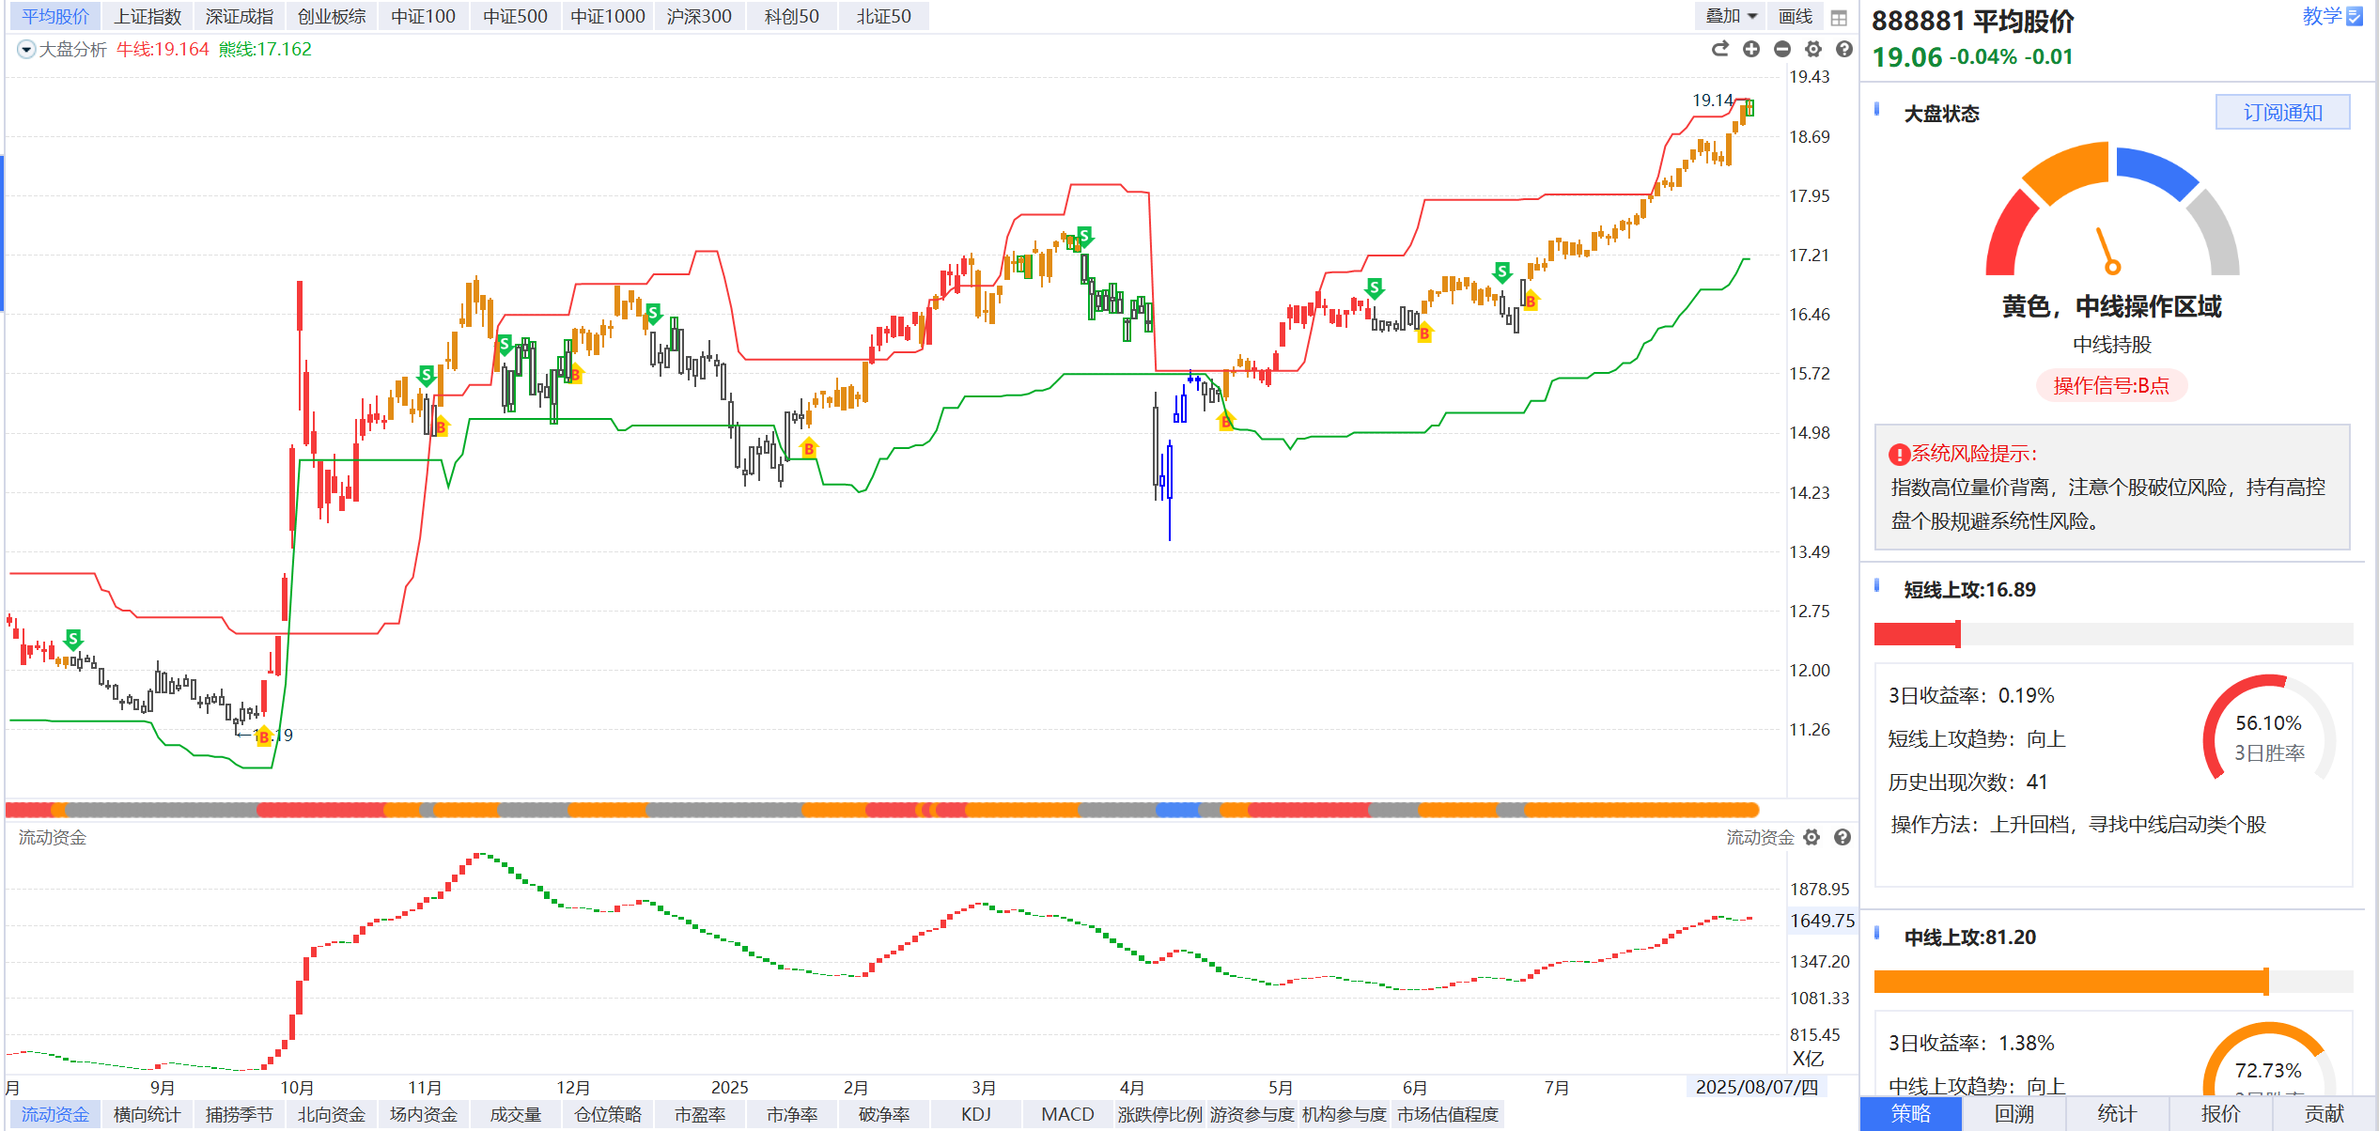
关于绿帽
1，市场轮动持续涨，不是只涨一个面，所以不具备大涨之后大跌的局面
2，资金承接力不错1.8万亿，高位调，低位上，不断有突破年线形成控盘的股票
3，系统性风险目前不具备，即便出现调整也是机会

Slide 4
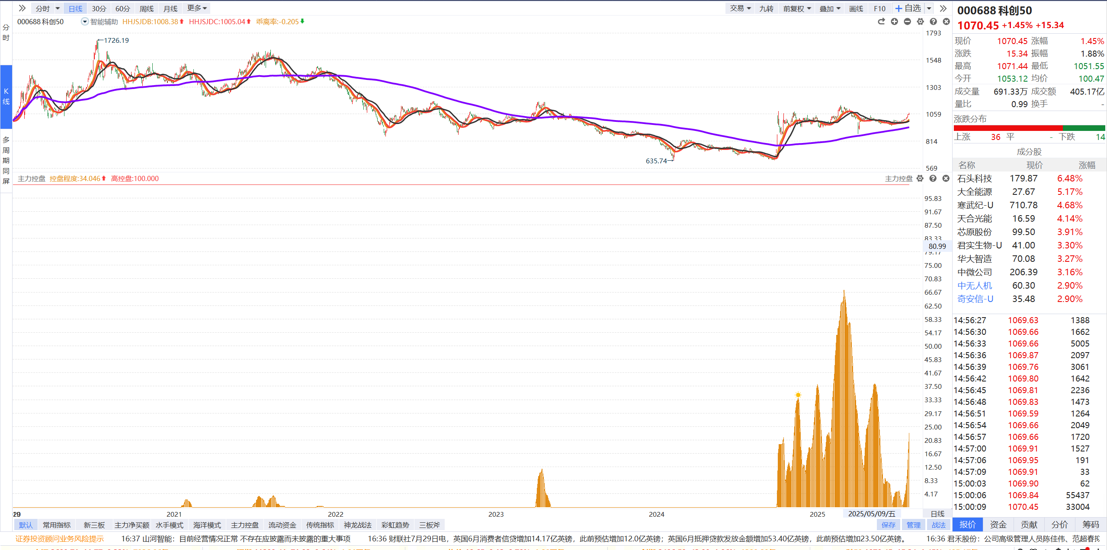
科创50上市五年来未出现牛市行情
去年海光信息，澜起科技 寒武纪，中芯国际等龙头企业业绩出现大幅度扭转，与科八条去年提出的时间一致
科创牛去年三季度扭转
经过将近一年横盘，即将形成突破走势

Slide 5
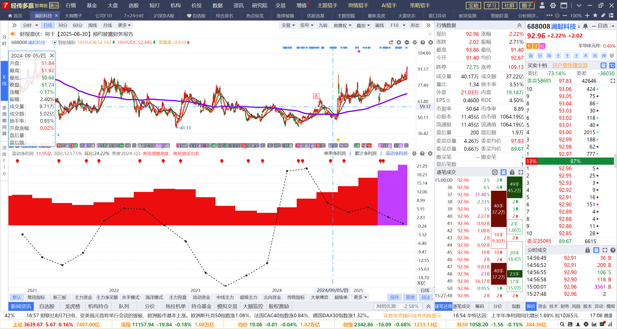
澜起科技引领科创

Slide 6
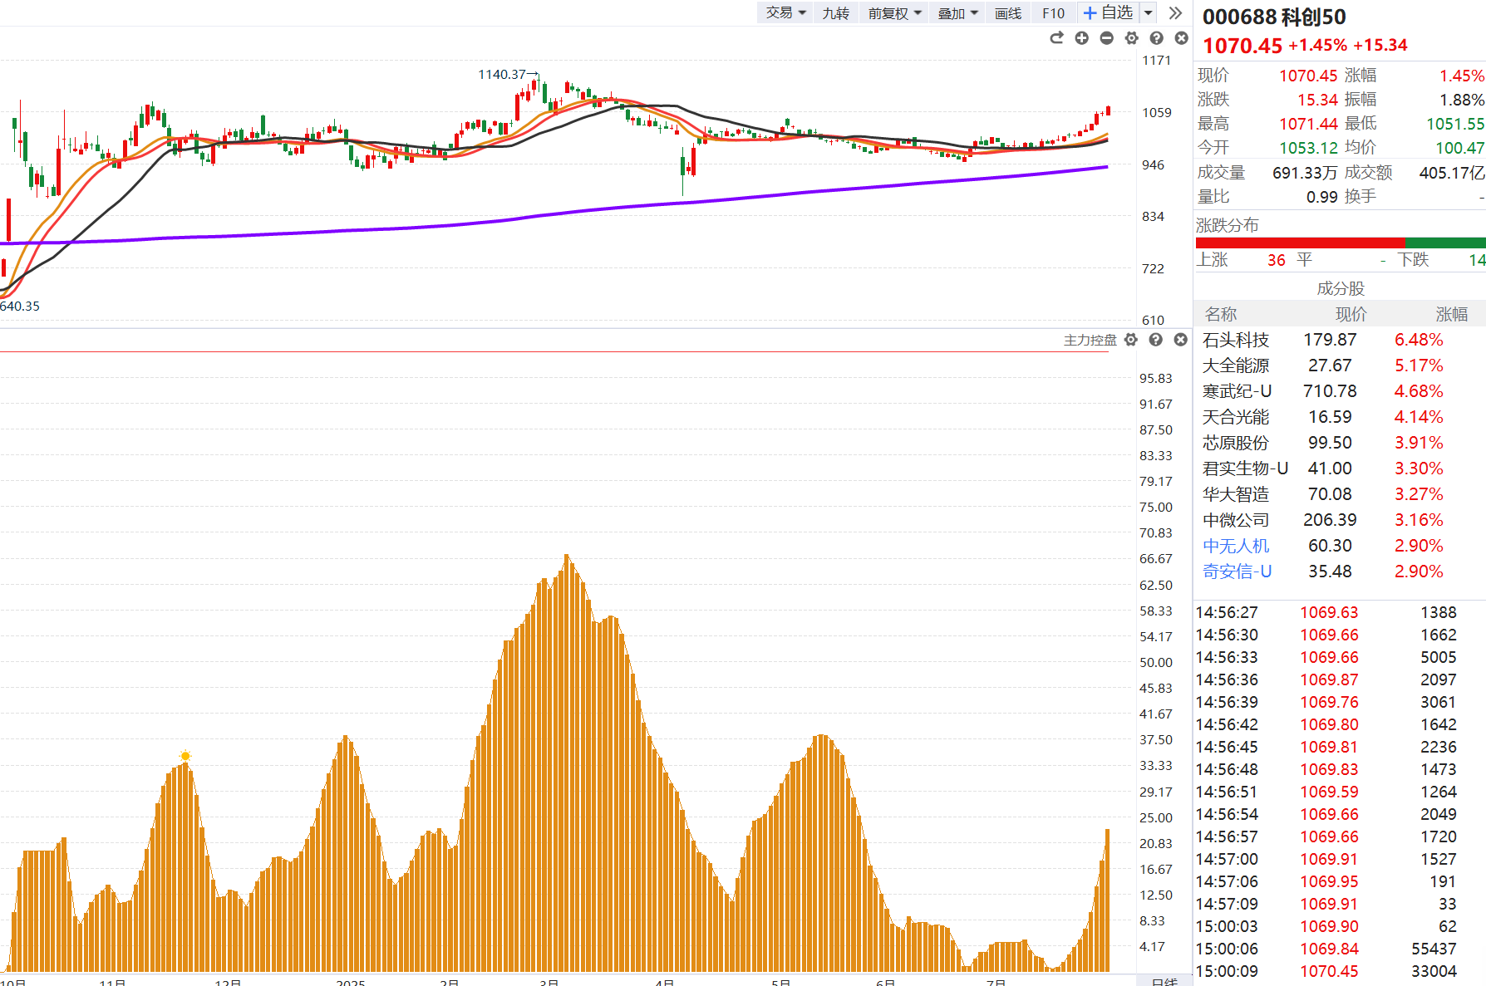
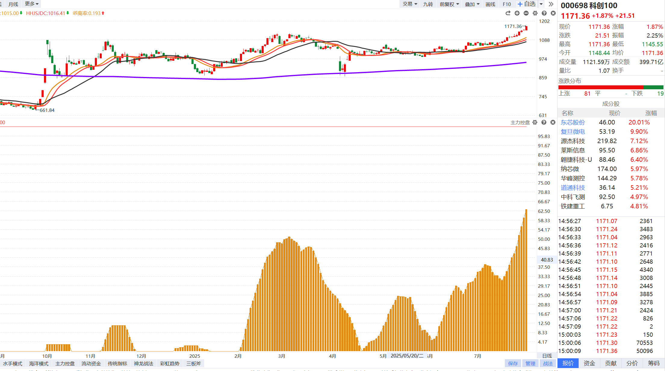
科创50，科创100，讲解

Slide 7
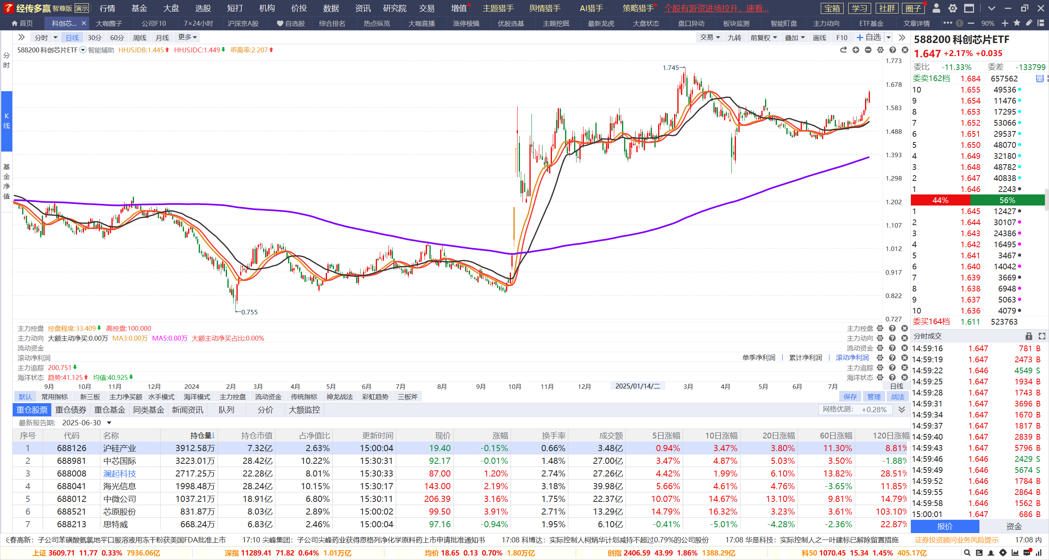
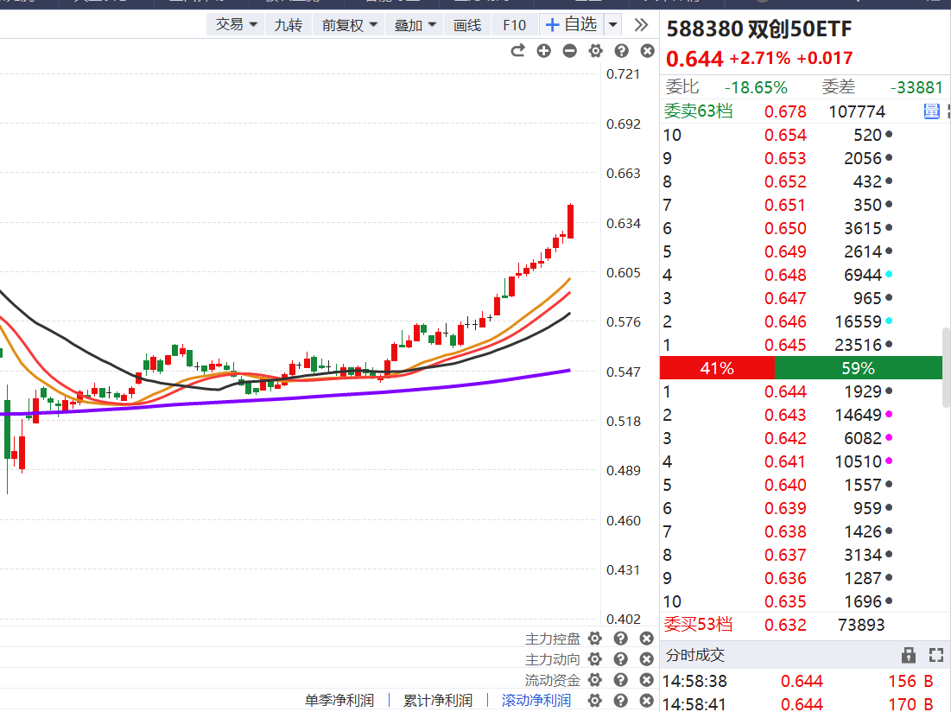
科创芯片，双创ETF讲解

Slide 8
选股标准
常出涨停或大阳线
形成控盘
股性活跃，资金进入量大，容易形成快速拉升
有控盘代表有趋势和中线资金
股性
控盘
市值越大，越核心
有业绩更好
选择底线是70亿以上
业绩是非必选项，如果想安全考虑选业绩红色的即可 或者滚动净利润扭转的也行
市值
业绩

Slide 9
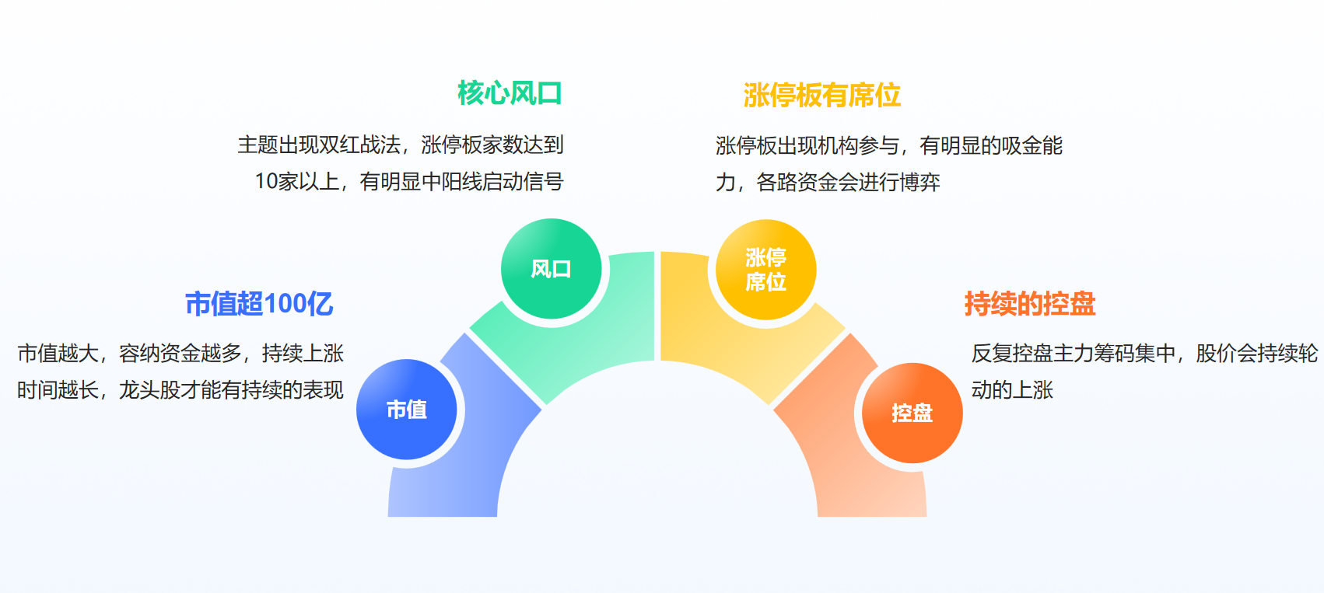
龙头股特征

Slide 10
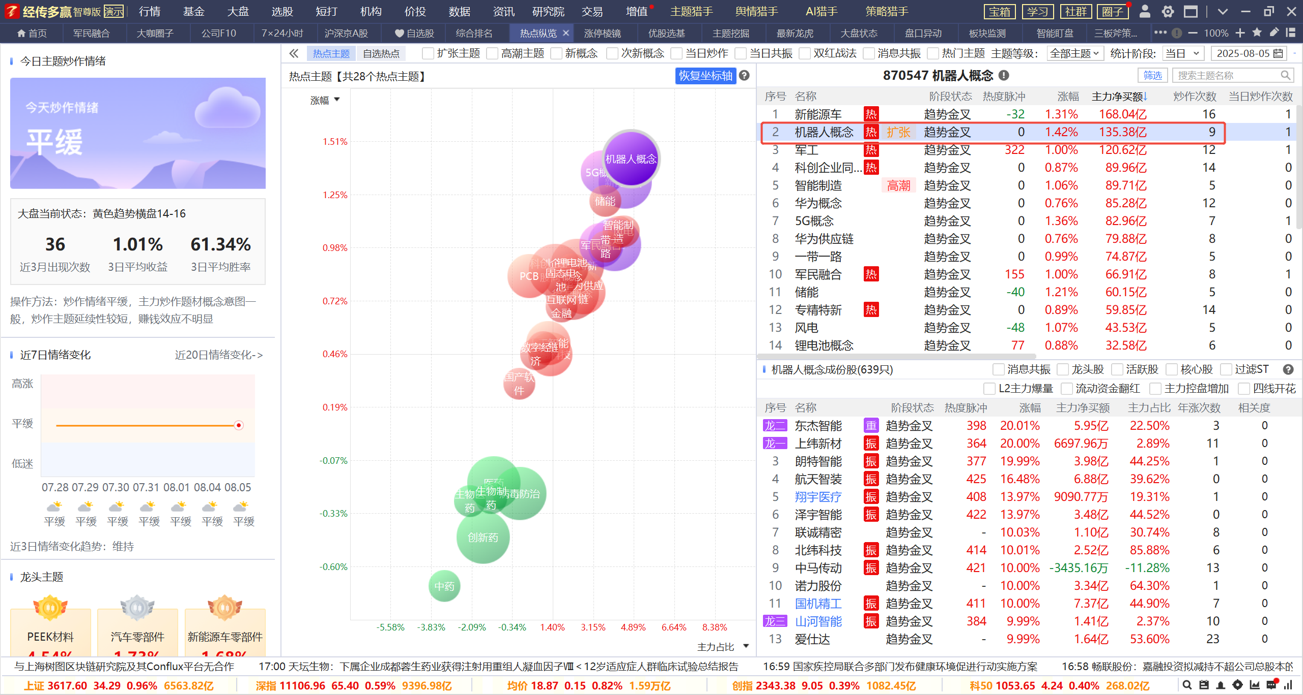

8月策略1，机器人
逻辑1，扩张主题，新高的股票增多
逻辑2，2025世界机器人大会于8月8日至12日在北京经济技术开发区北人亦创国际会展中心举办
逻辑3，机器人企业加速交付，松延动力已经成功量产交付了105台人形机器人，环比6月交付的38台增长了176%，宇树机器人，智元机器人IPO上市，接下来就是看订单

Slide 11
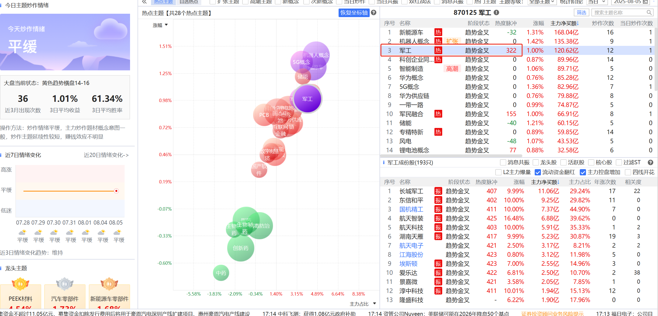
8月策略2，军工
逻辑1，军工趋势金叉12次炒作，资金排行靠前
逻辑2，9月3日将举行抗战胜利80周年阅兵，新型无人装备、智能作战系统等展示有望提振板块情绪，催化行情延续至8月底
逻辑3，军方订单逐步恢复，军工集团启动新一轮规划编制，需求确定性增强

Slide 12
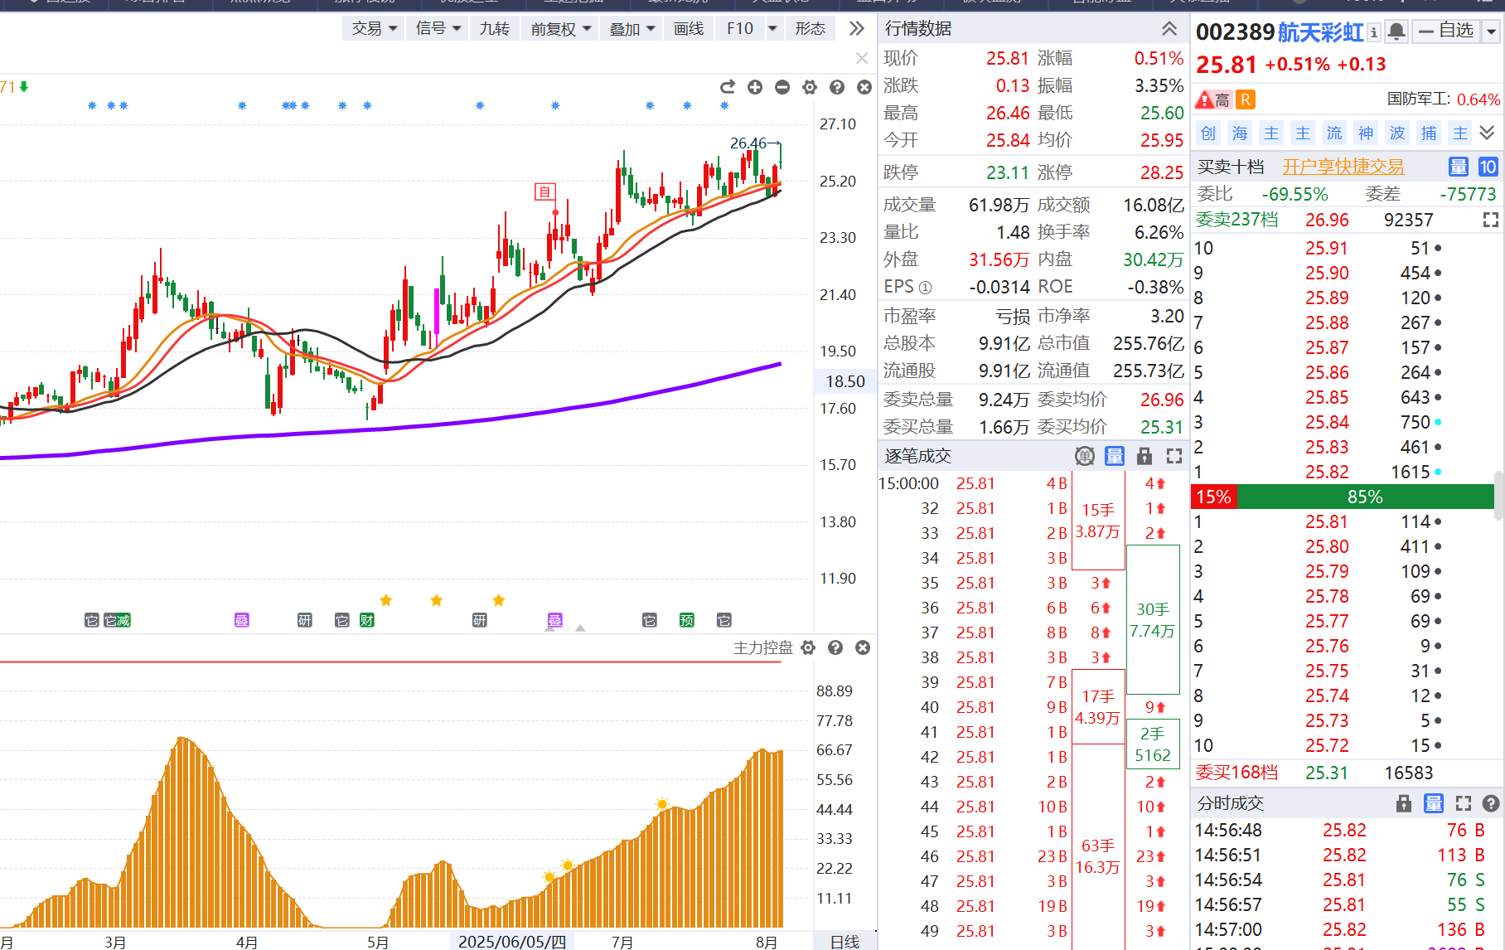
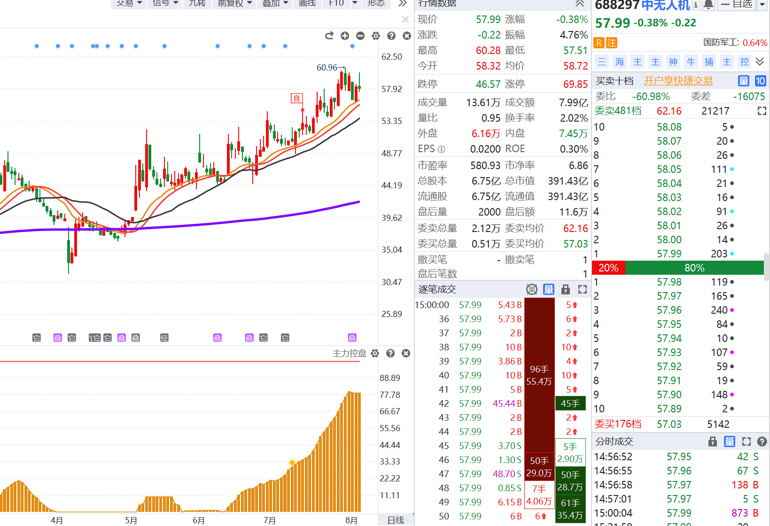
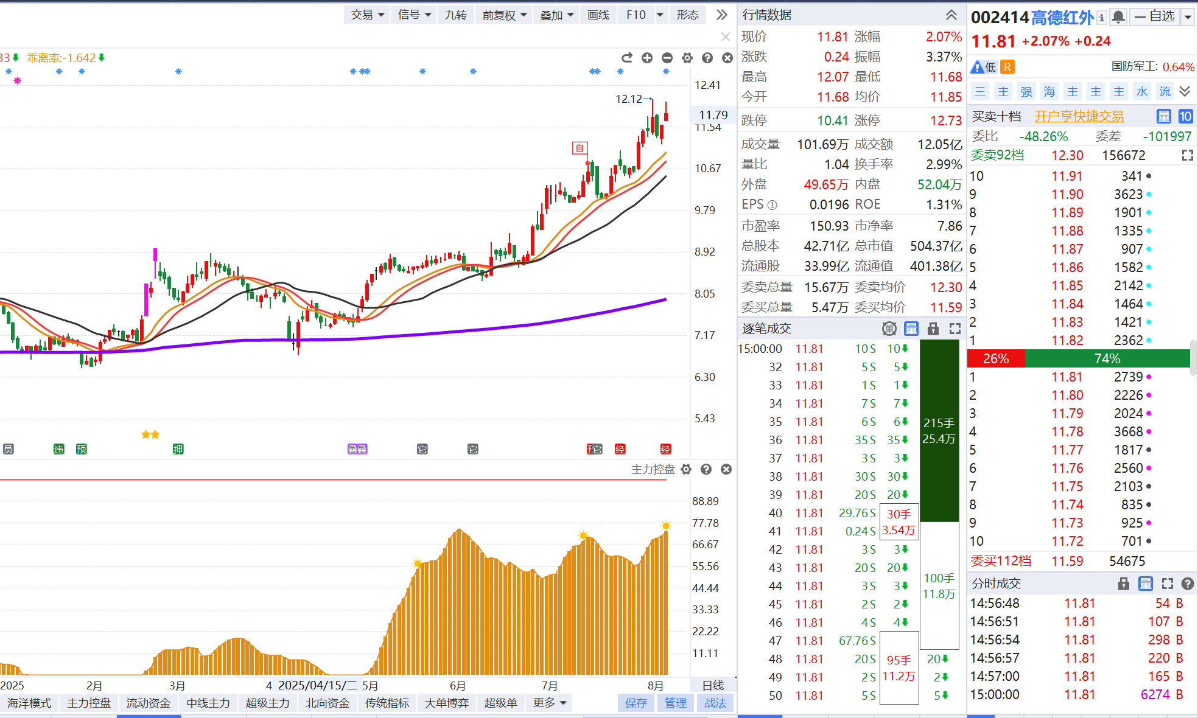
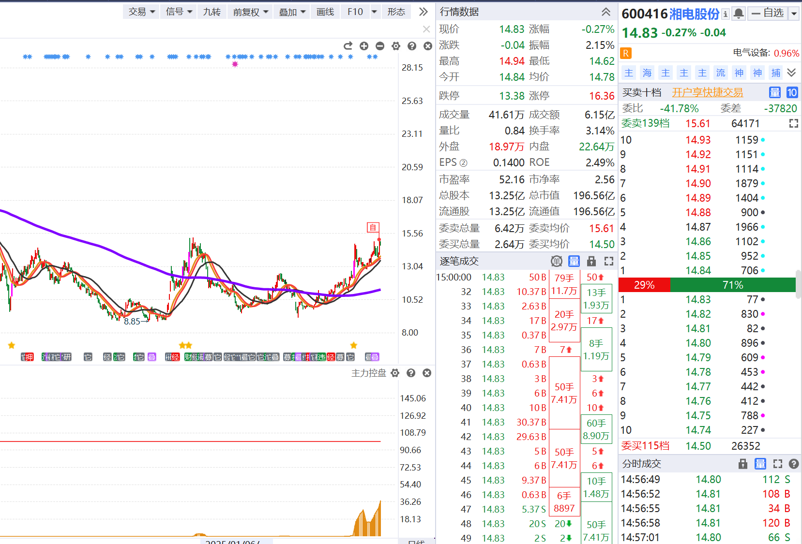
军工核心股
无人机控盘+业绩
控盘+业绩+高端装备
控盘+业绩+舰艇全电推动系统和航母电磁弹射系统的独家生产供应商

Slide 13
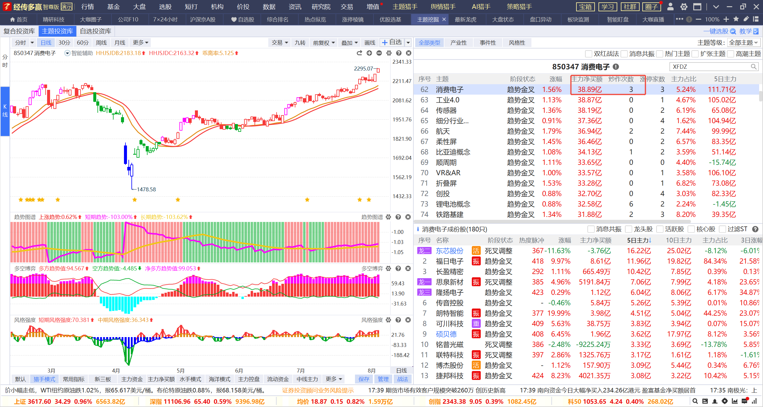
8月策略3，AI应用端+消费电子
核心驱动因素集中在技术迭代、政策支持及市场扩张三大方向
1，华为全联接大会2025，9月份9月18-20日，上海
2，AI眼镜，AI手机，AI游戏，苹果，华为，小米等多款产品出现
3，消费电子+AI应用端三季度预计有爆发点

Slide 14
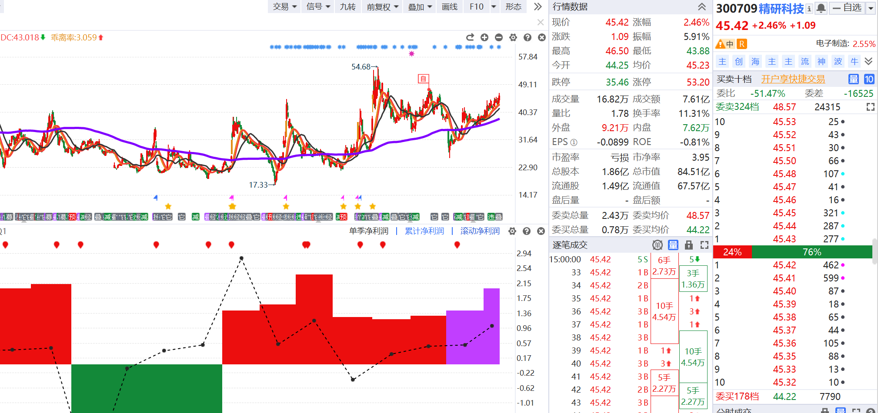
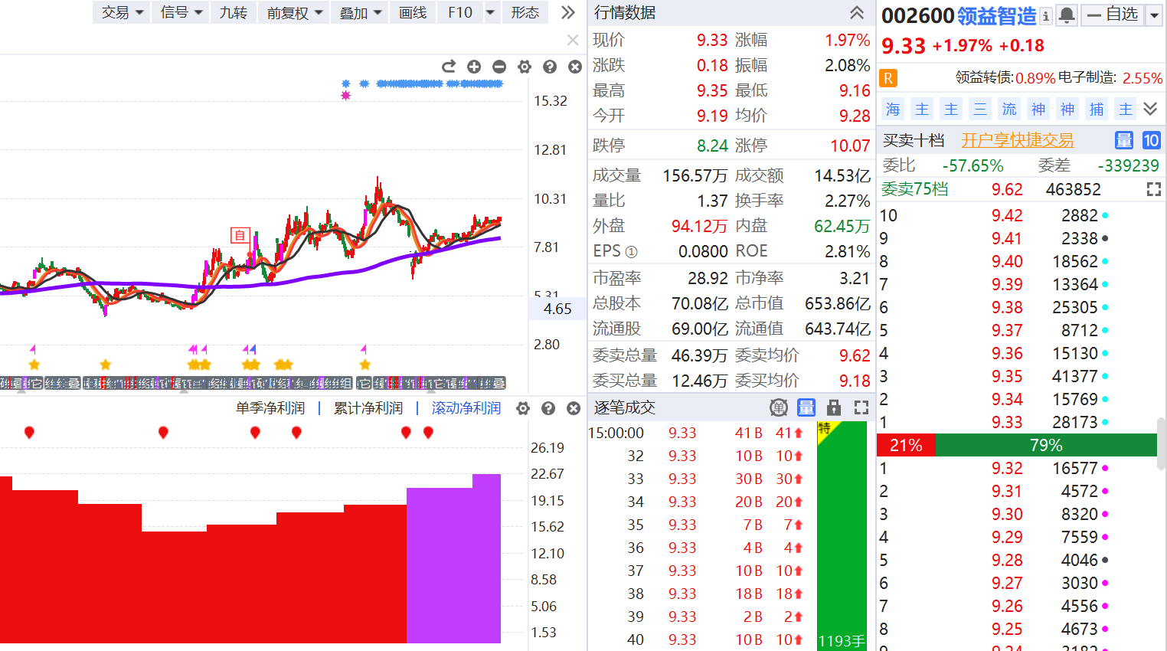
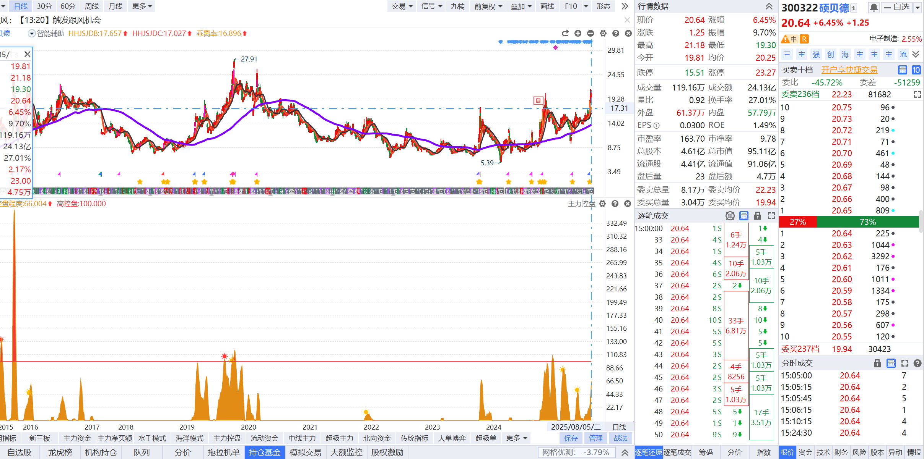
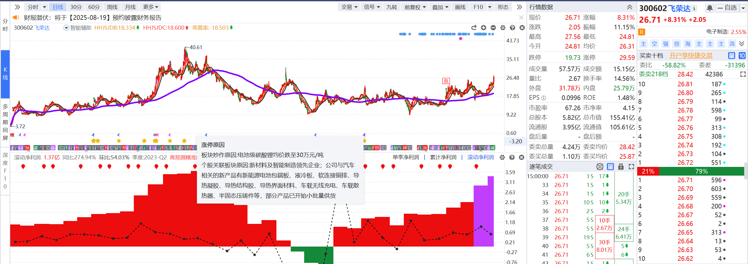
核心股

Slide 15
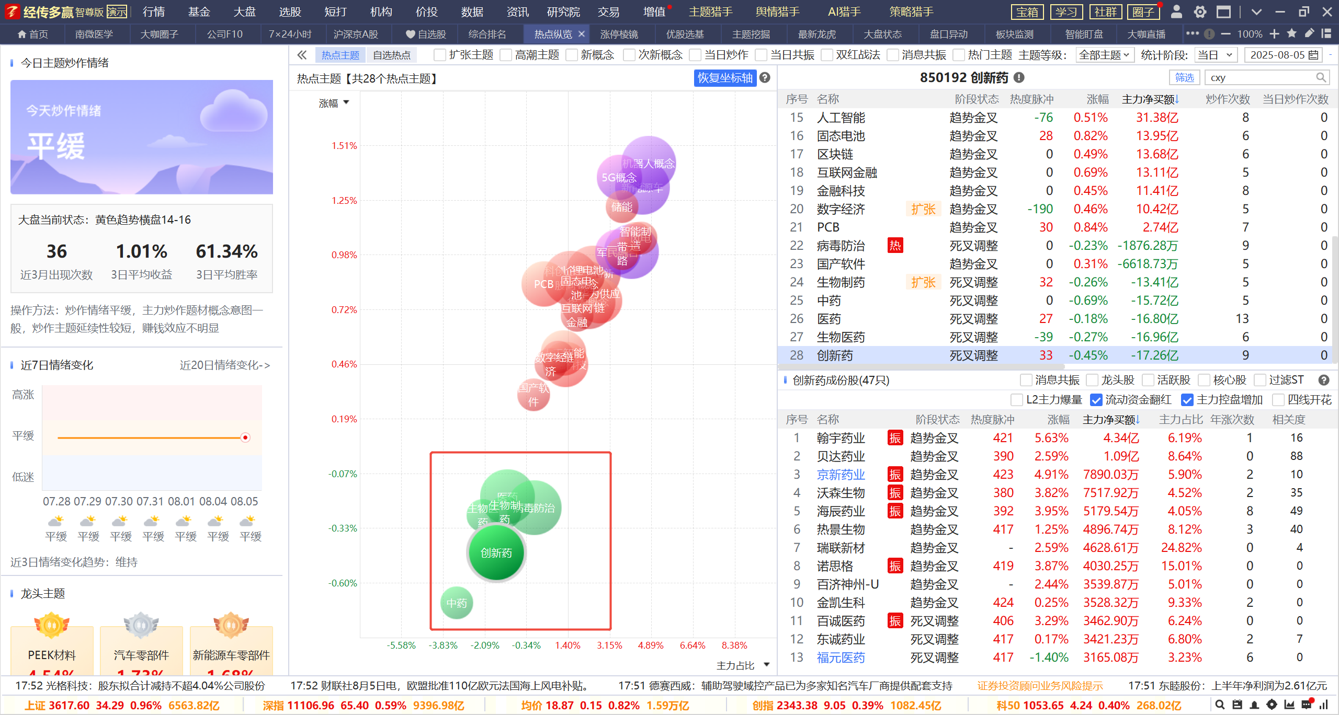
8月策略4，创新药
下半年，在全行业资产比较下来，创新药仍是确定性比较强、置信度比较高、空间比较大的资产。创新药此轮产业趋势，类似 2018-2019 年 CXO 板块的爆发逻辑，本质是产业长期耕耘后势能的集中释放
国产创新药的确 从早期投入转向成果兑现期。
短期有一定获利盘，需要调整之后才能有更好的布局机会

Slide 16
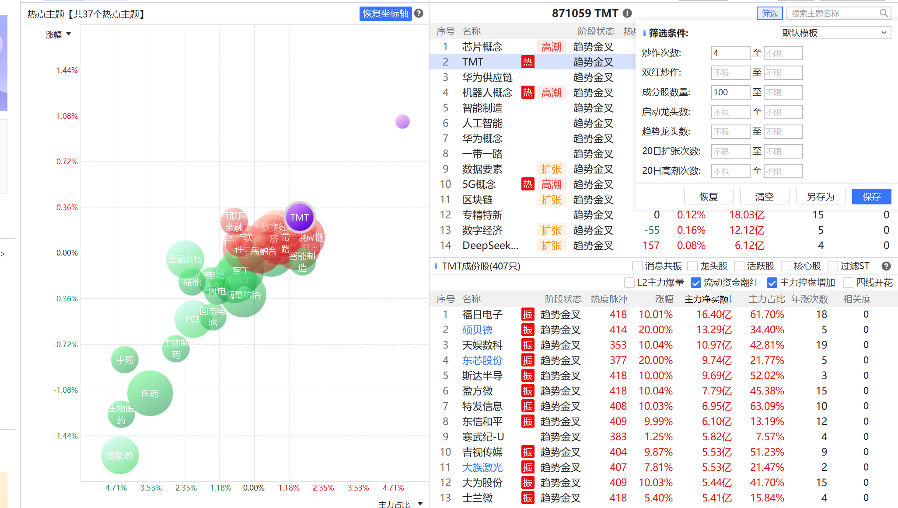
想选强的，从扩张，热点主题筛选
流动资金翻红+控盘
想选当日强势L2数据配合上

Slide 17
两大操作误区
01
赚钱的股票跑的快，立马解套赚钱清仓，所以我们要看清趋势，研究好基本面对个股足够了解，才能赚大钱。
常见操作误区
不会做T，做反T，股价新高都不一定赚钱，所以如果不会操作，最好就是持股，在底部资金启动的位置低吸，等一个大的启动
02

Slide 18
牛市三要素
大量的实践经验和市场分析都表明:在牛市中坚定地“捂住“优质股票，才是最有可能实现财富大幅度增值的最优策略;而追随热点“左右横跳”，试图通过精准把握每一次股价波动来获取最大收益的方法，却往往不是最优解
选好有耐心
看好要重仓
频繁换股是大忌

Slide 19
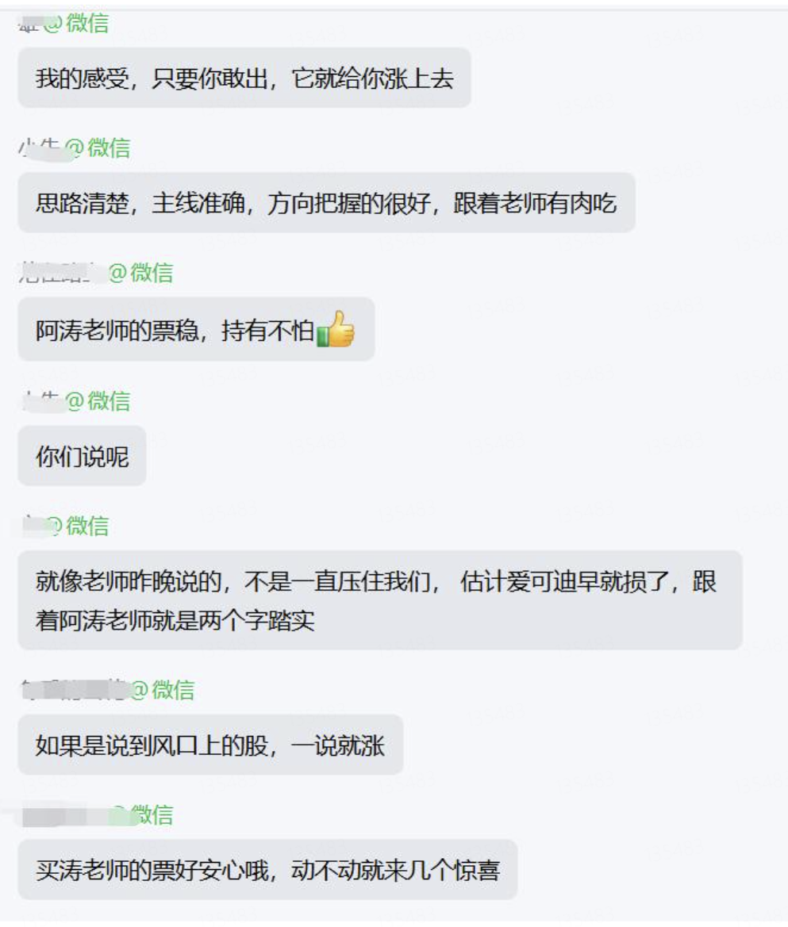
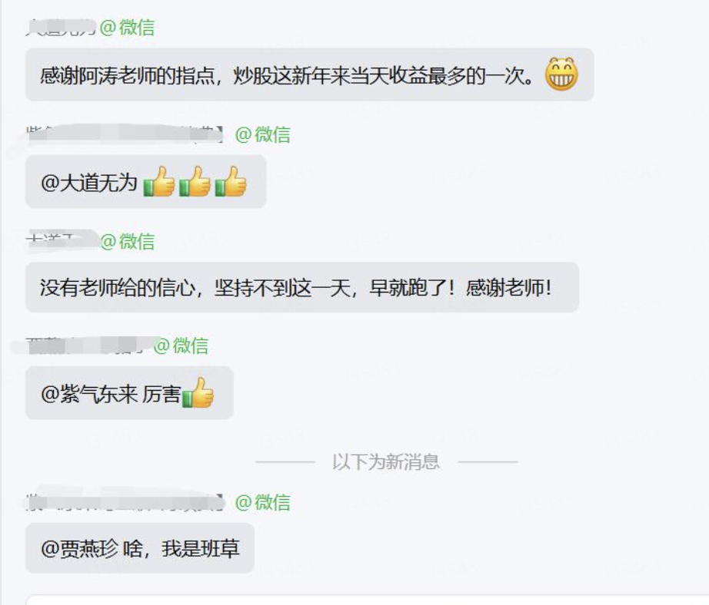
牛市把握好主题节奏

Slide 20
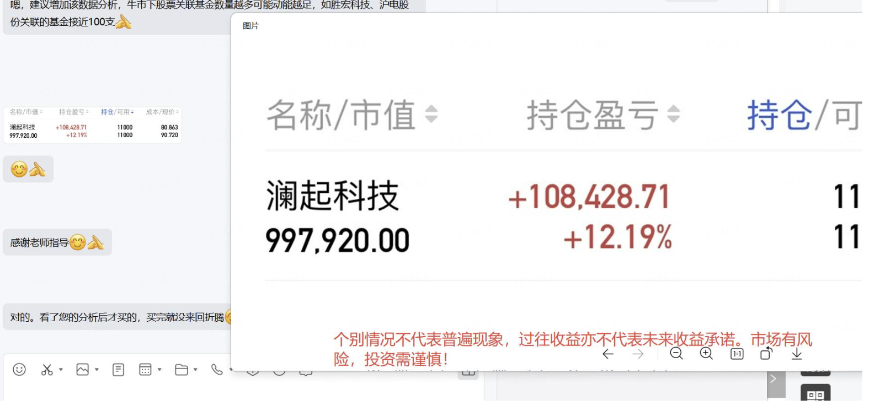
牛市把握好主题节奏

Slide 21
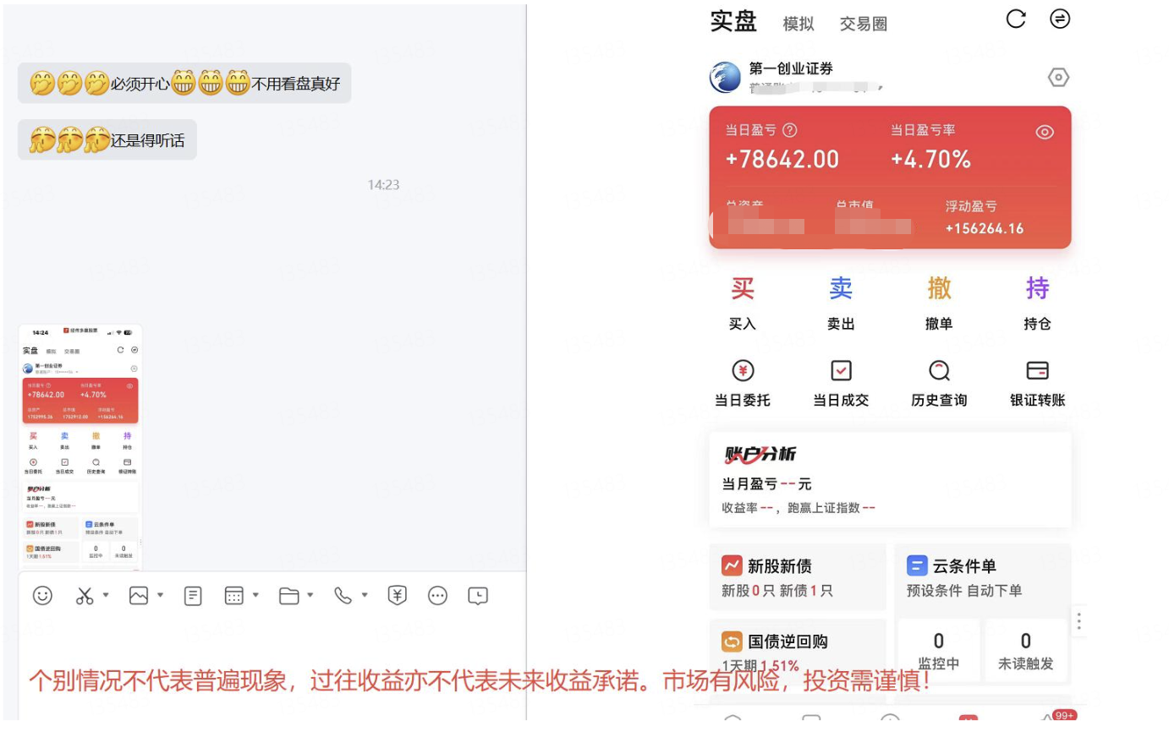
牛市把握好主题节奏

Slide 22
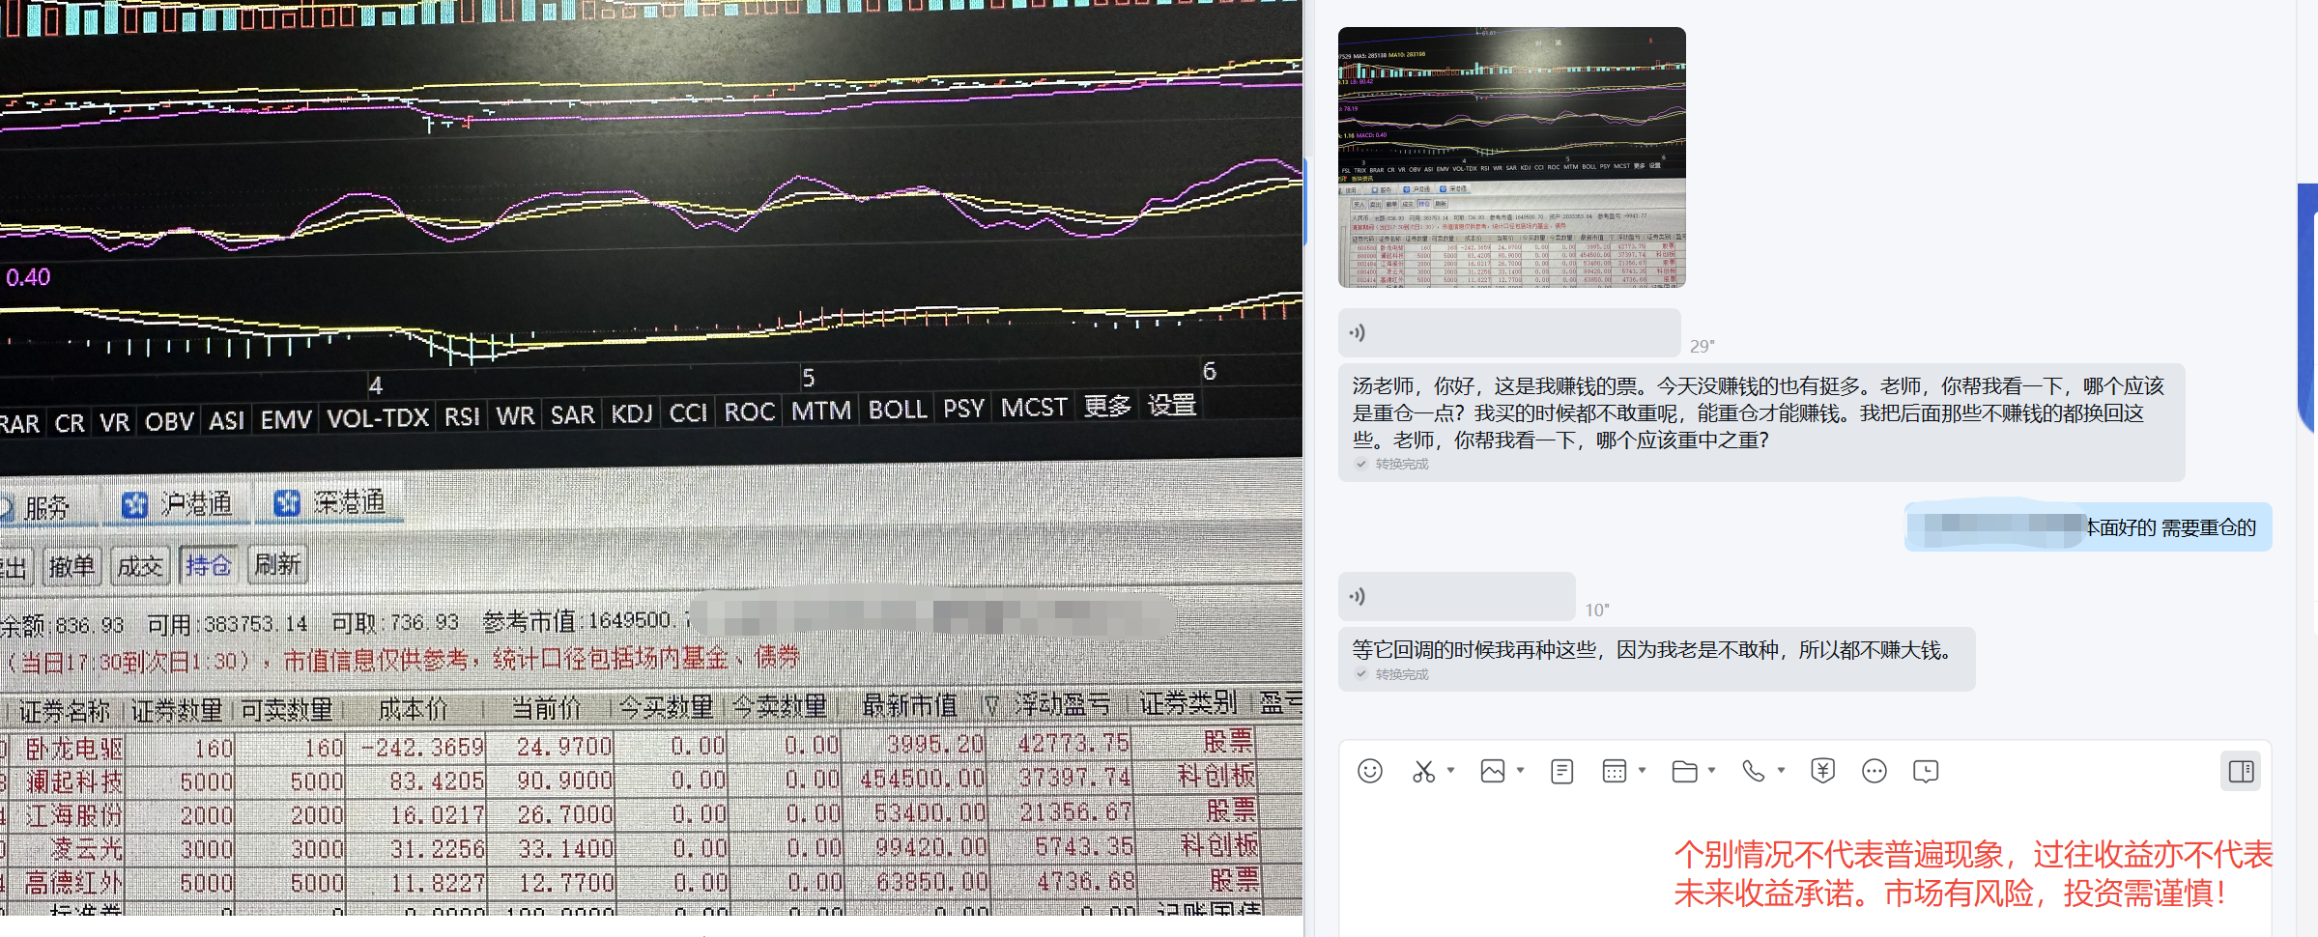
牛市把握好主题节奏

Slide 23
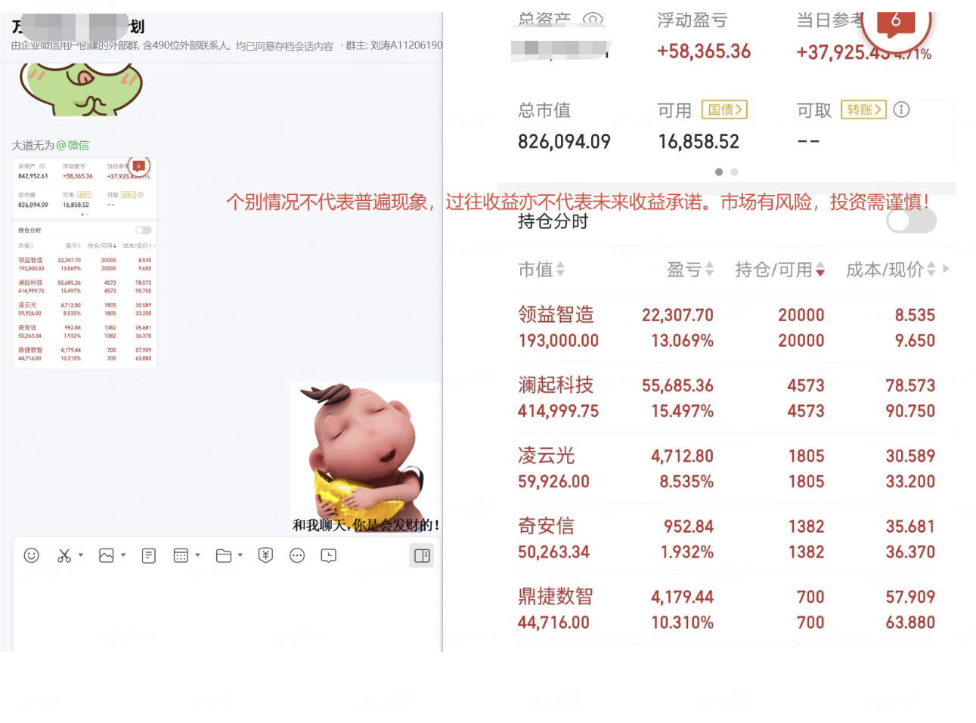
牛市把握好主题节奏

Slide 24
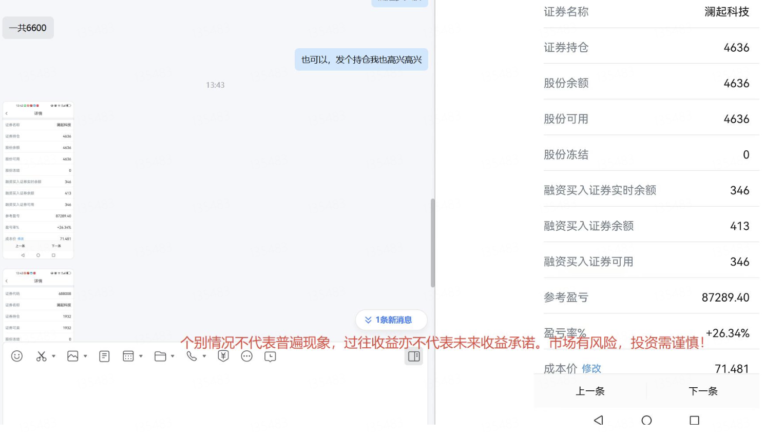
牛市把握好主题节奏

Slide 25
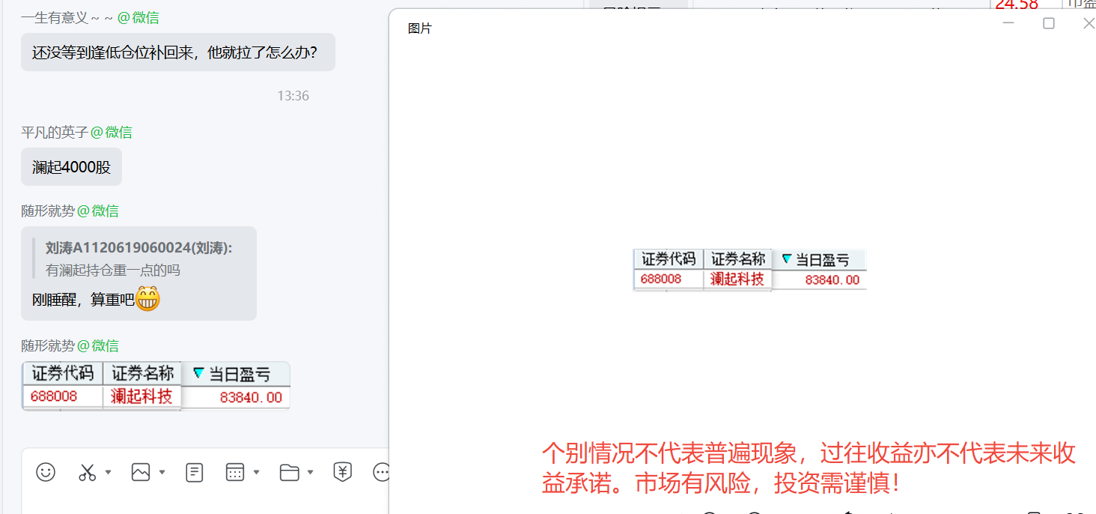
牛市把握好主题节奏

Slide 26
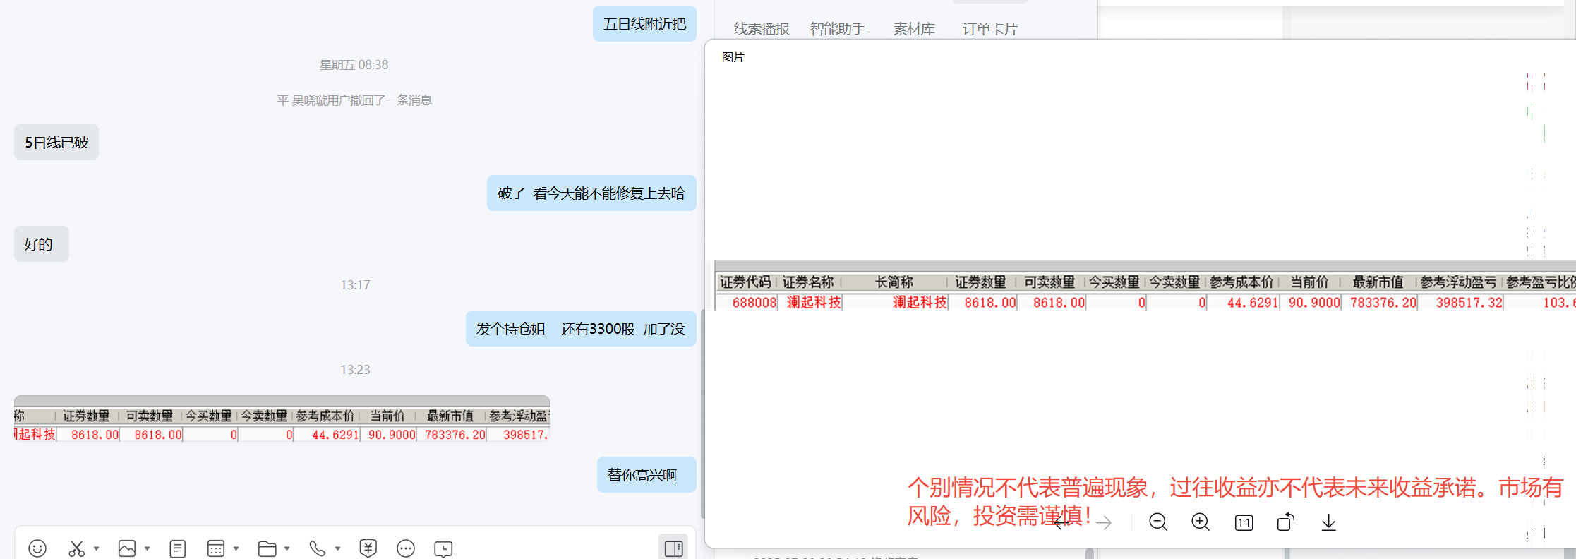
牛市把握好主题节奏

Slide 27
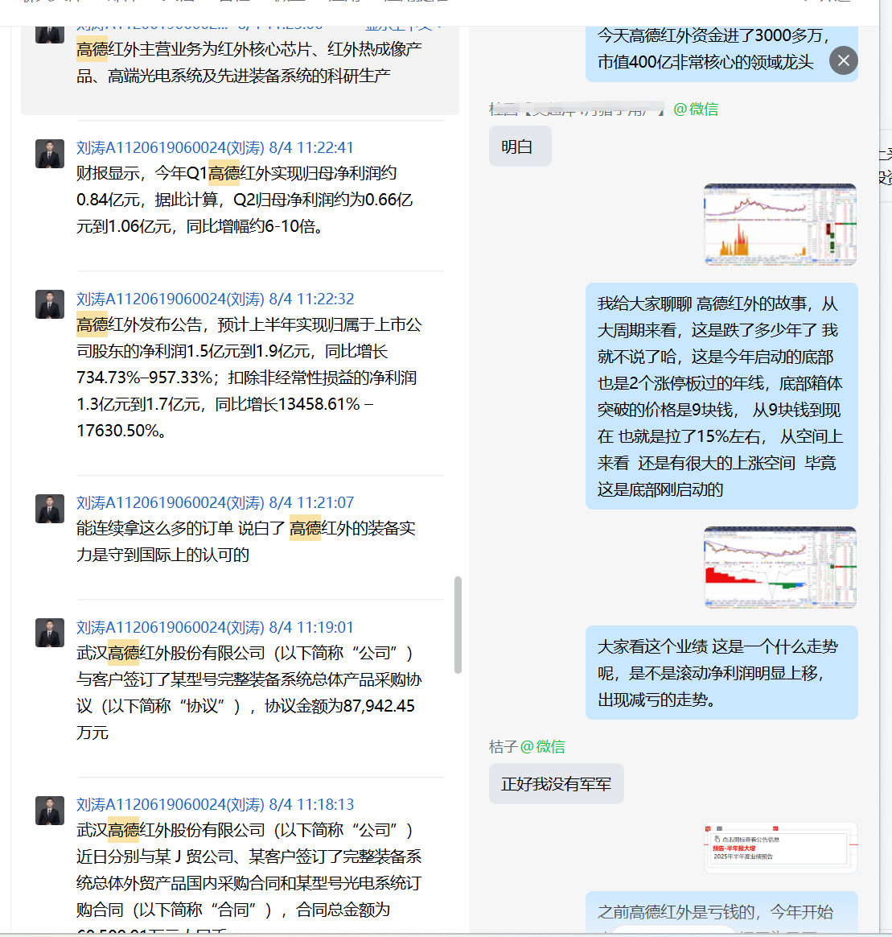
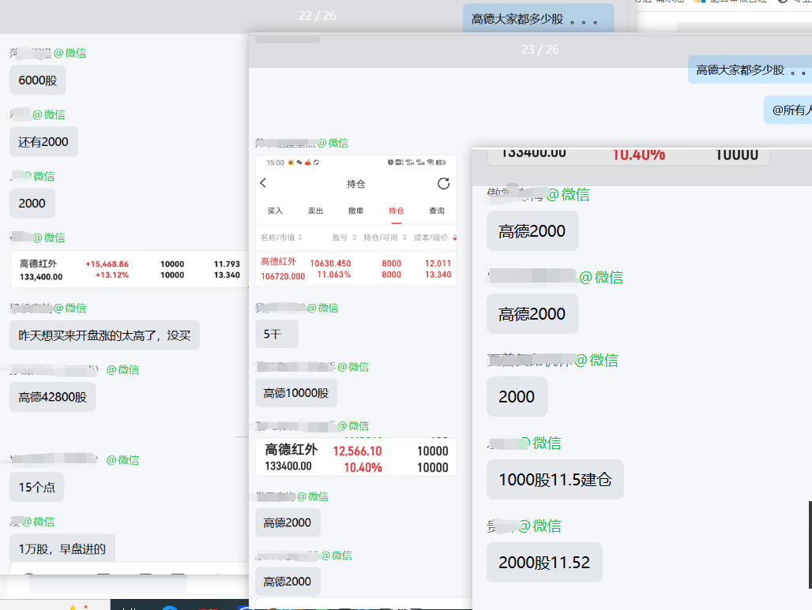
牛市把握好主题节奏

Slide 28
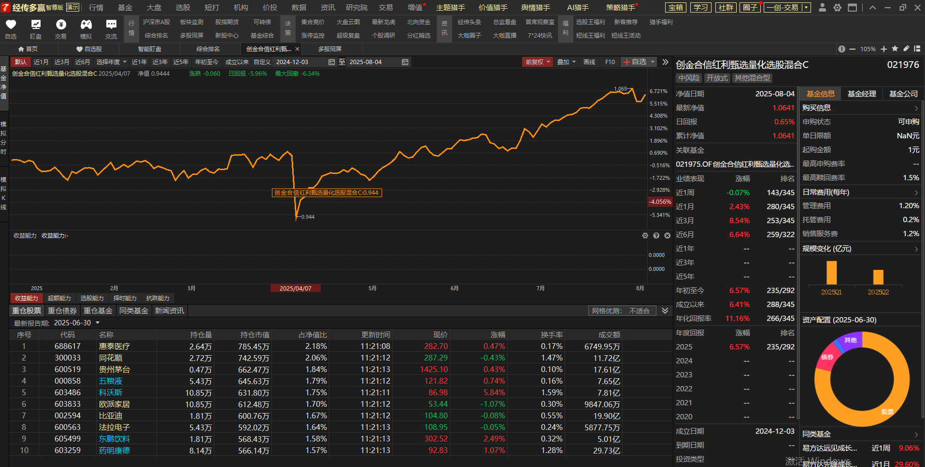
基金业务

Slide 29
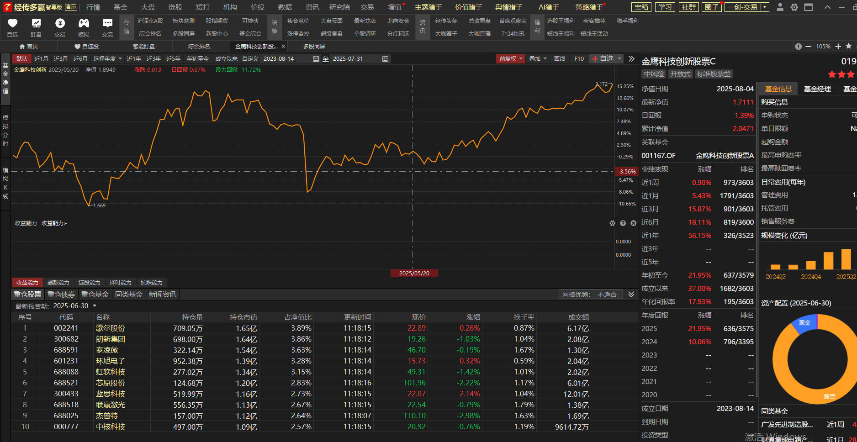
基金业务

Slide 30
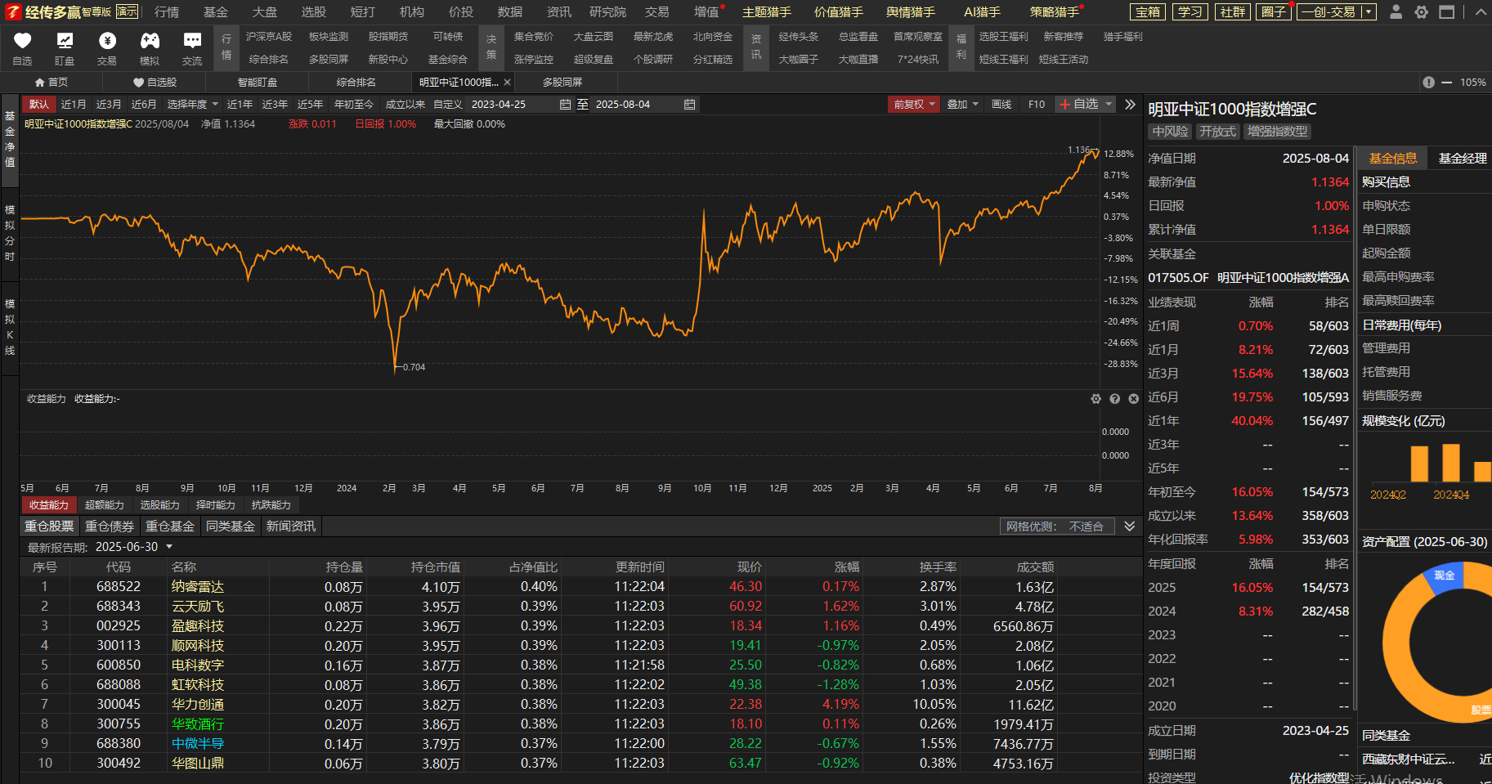
基金业务

Slide 31
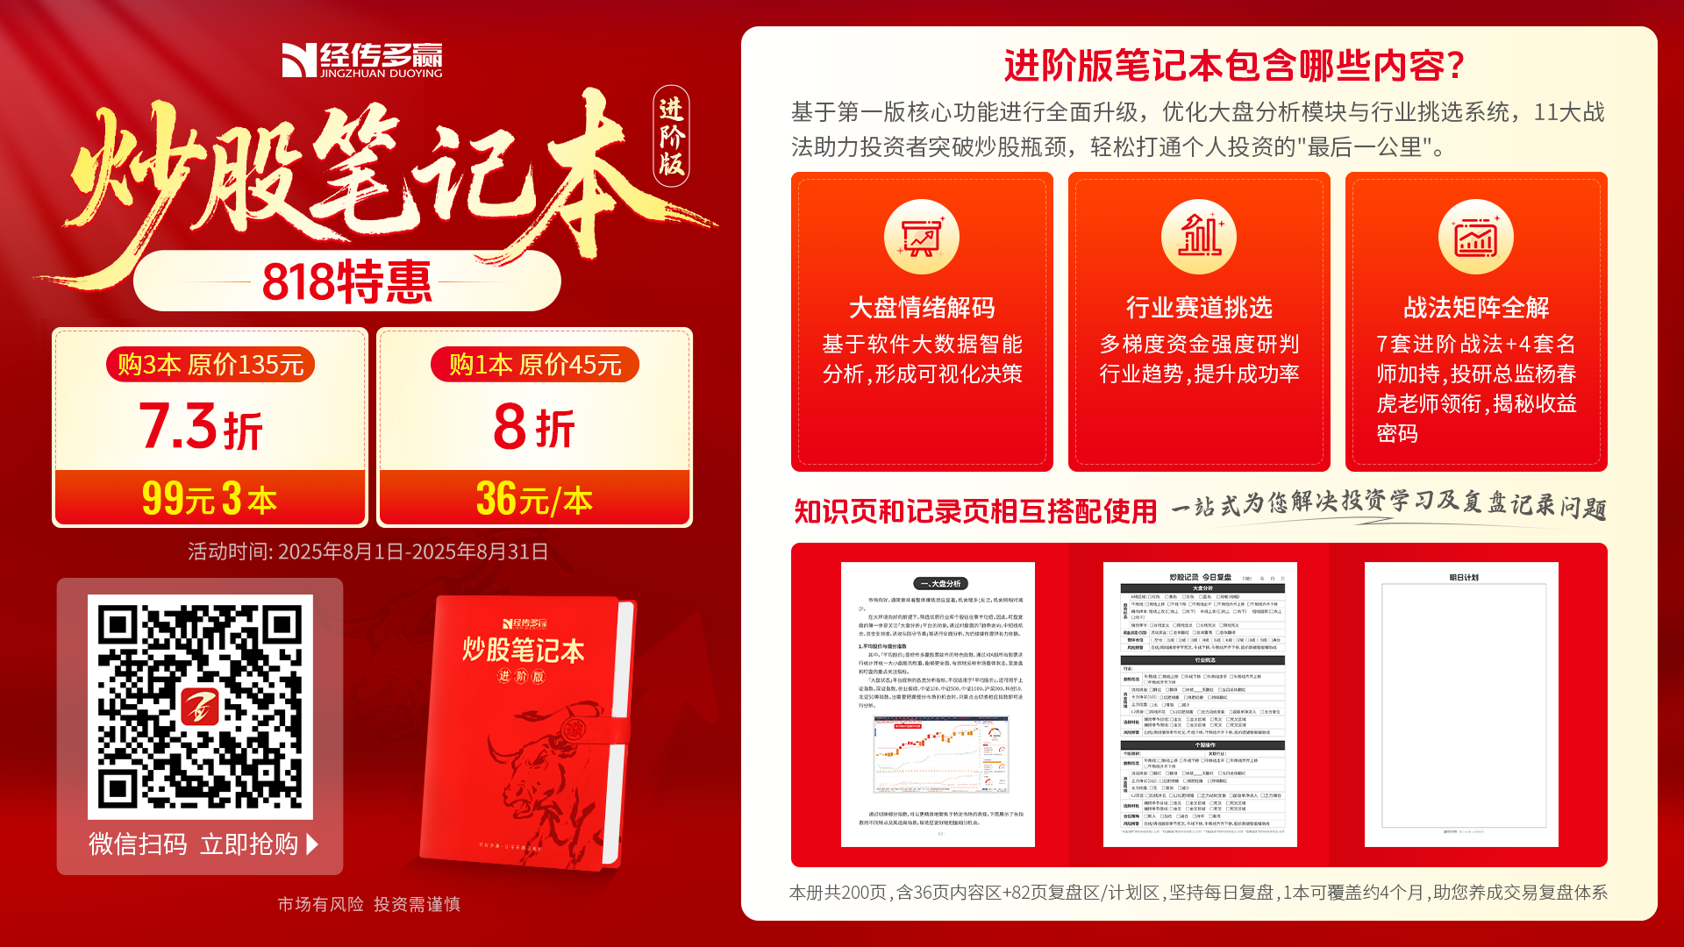

Slide 32
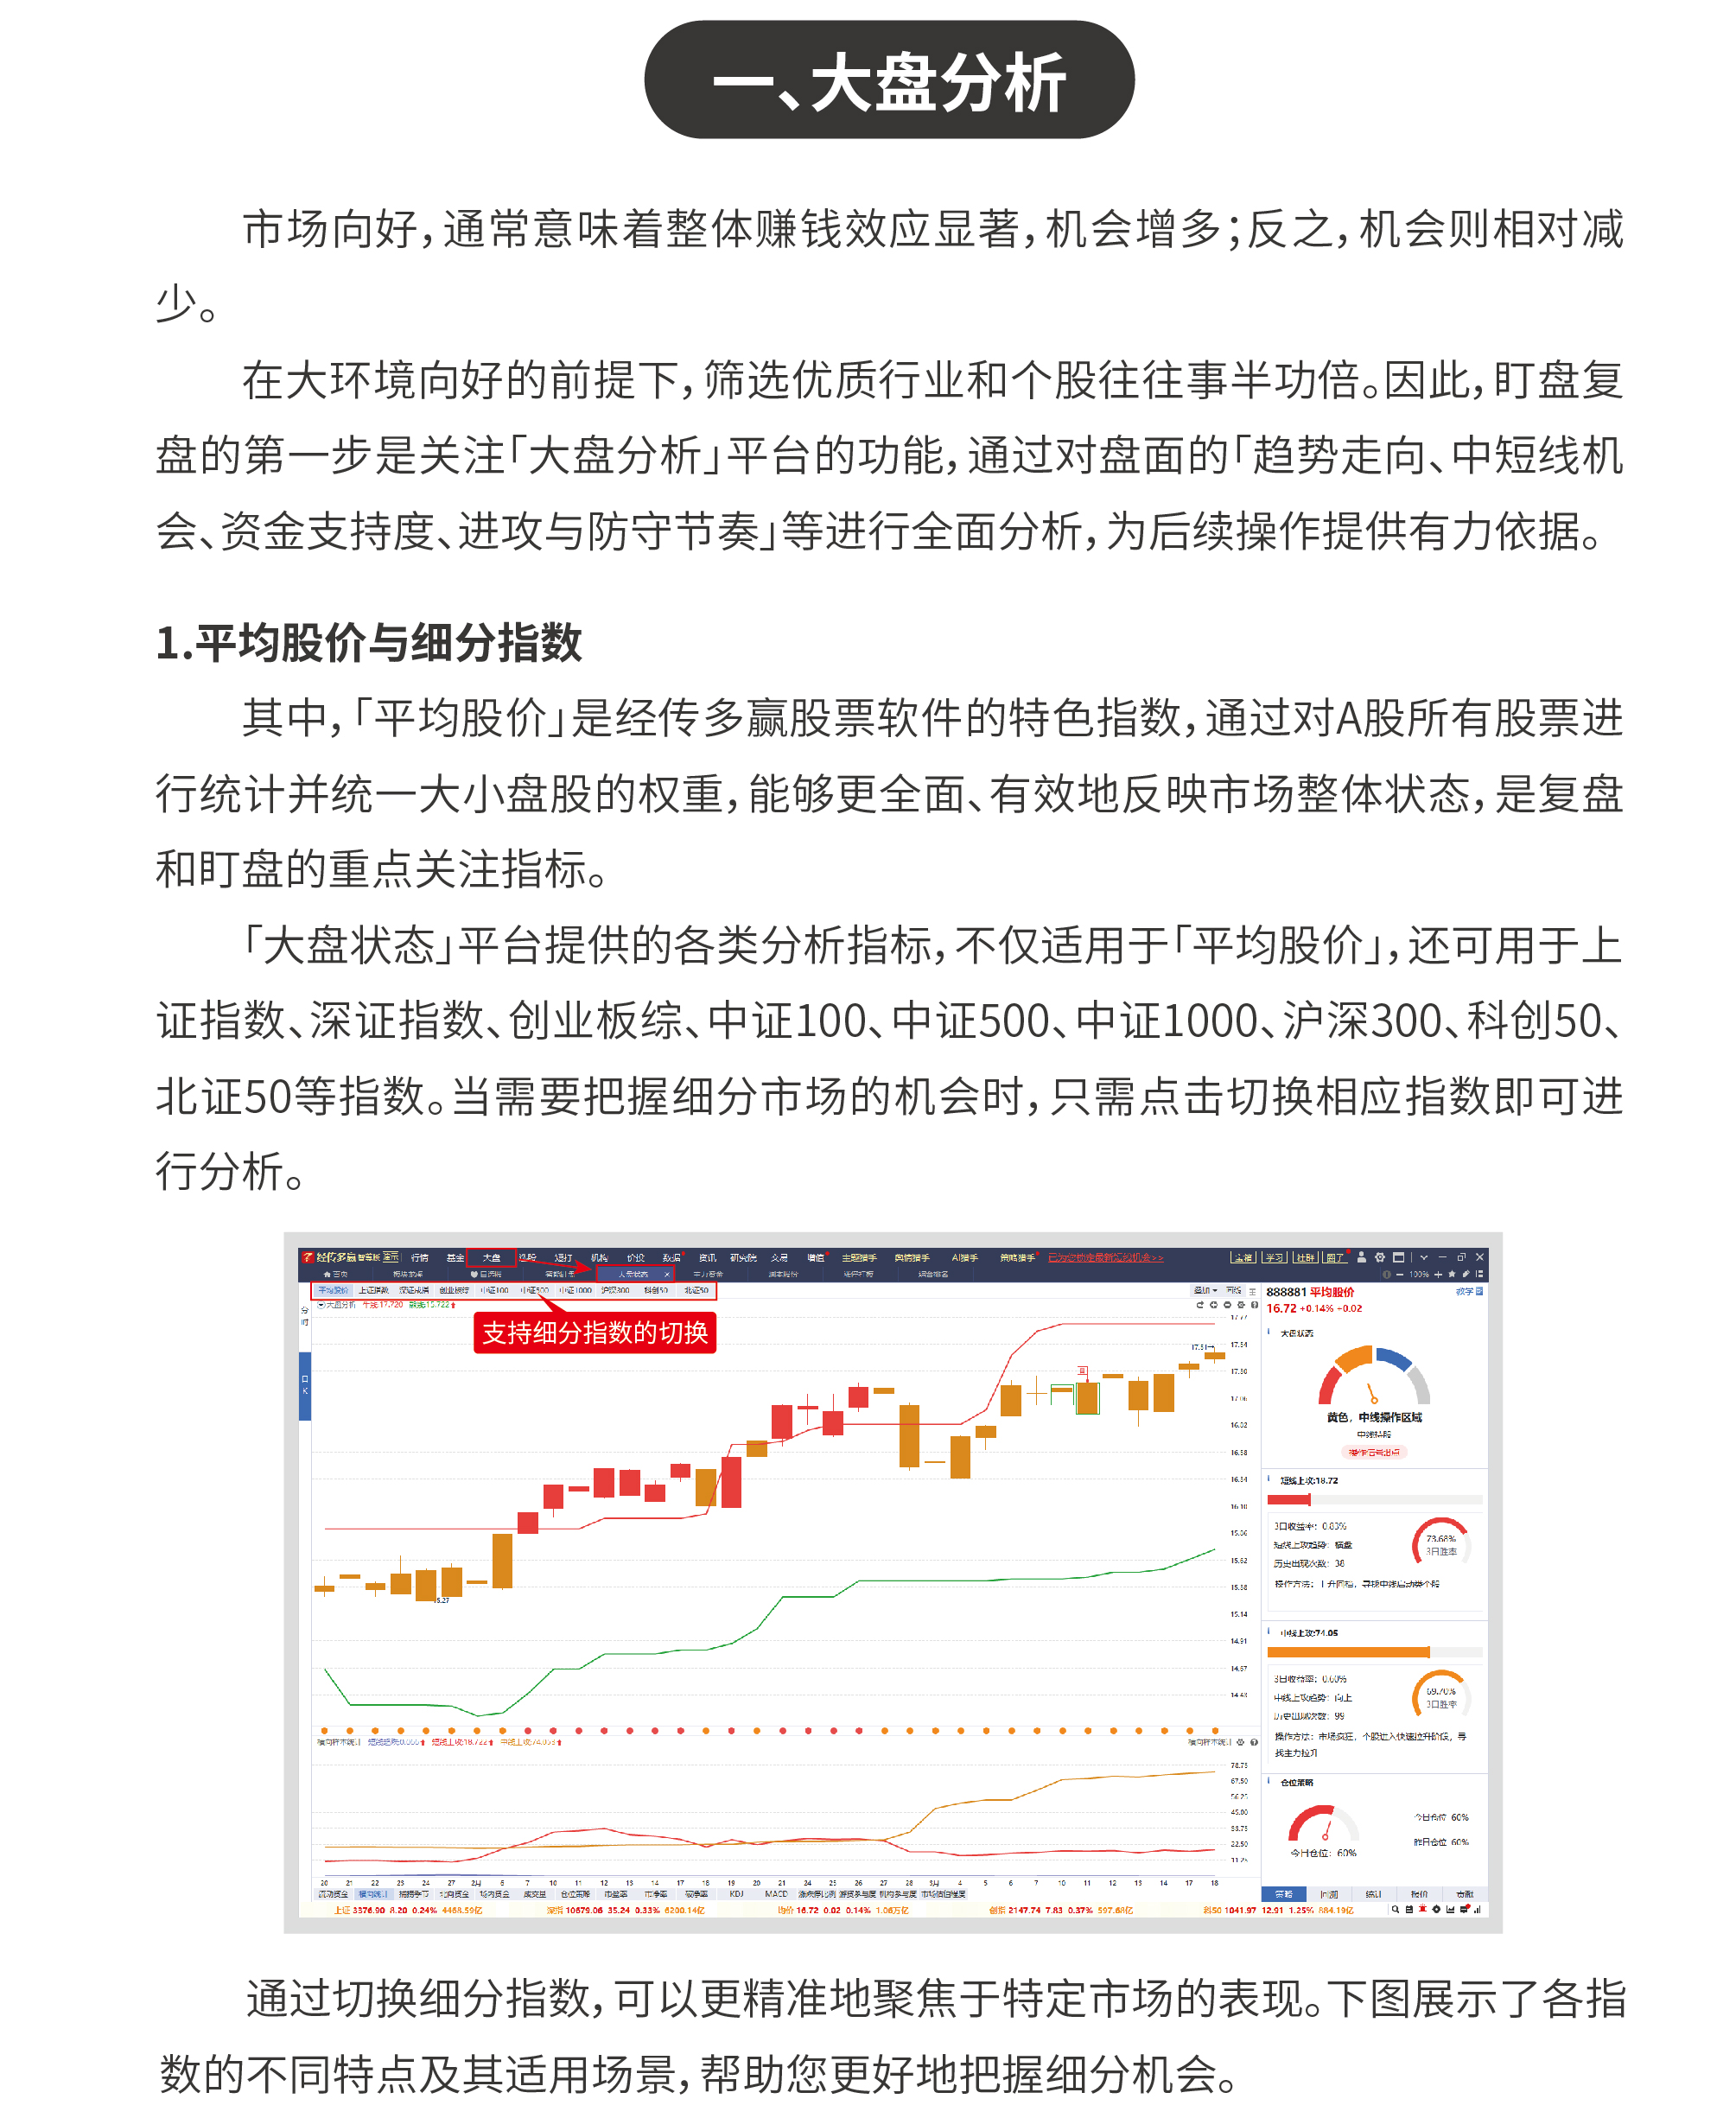
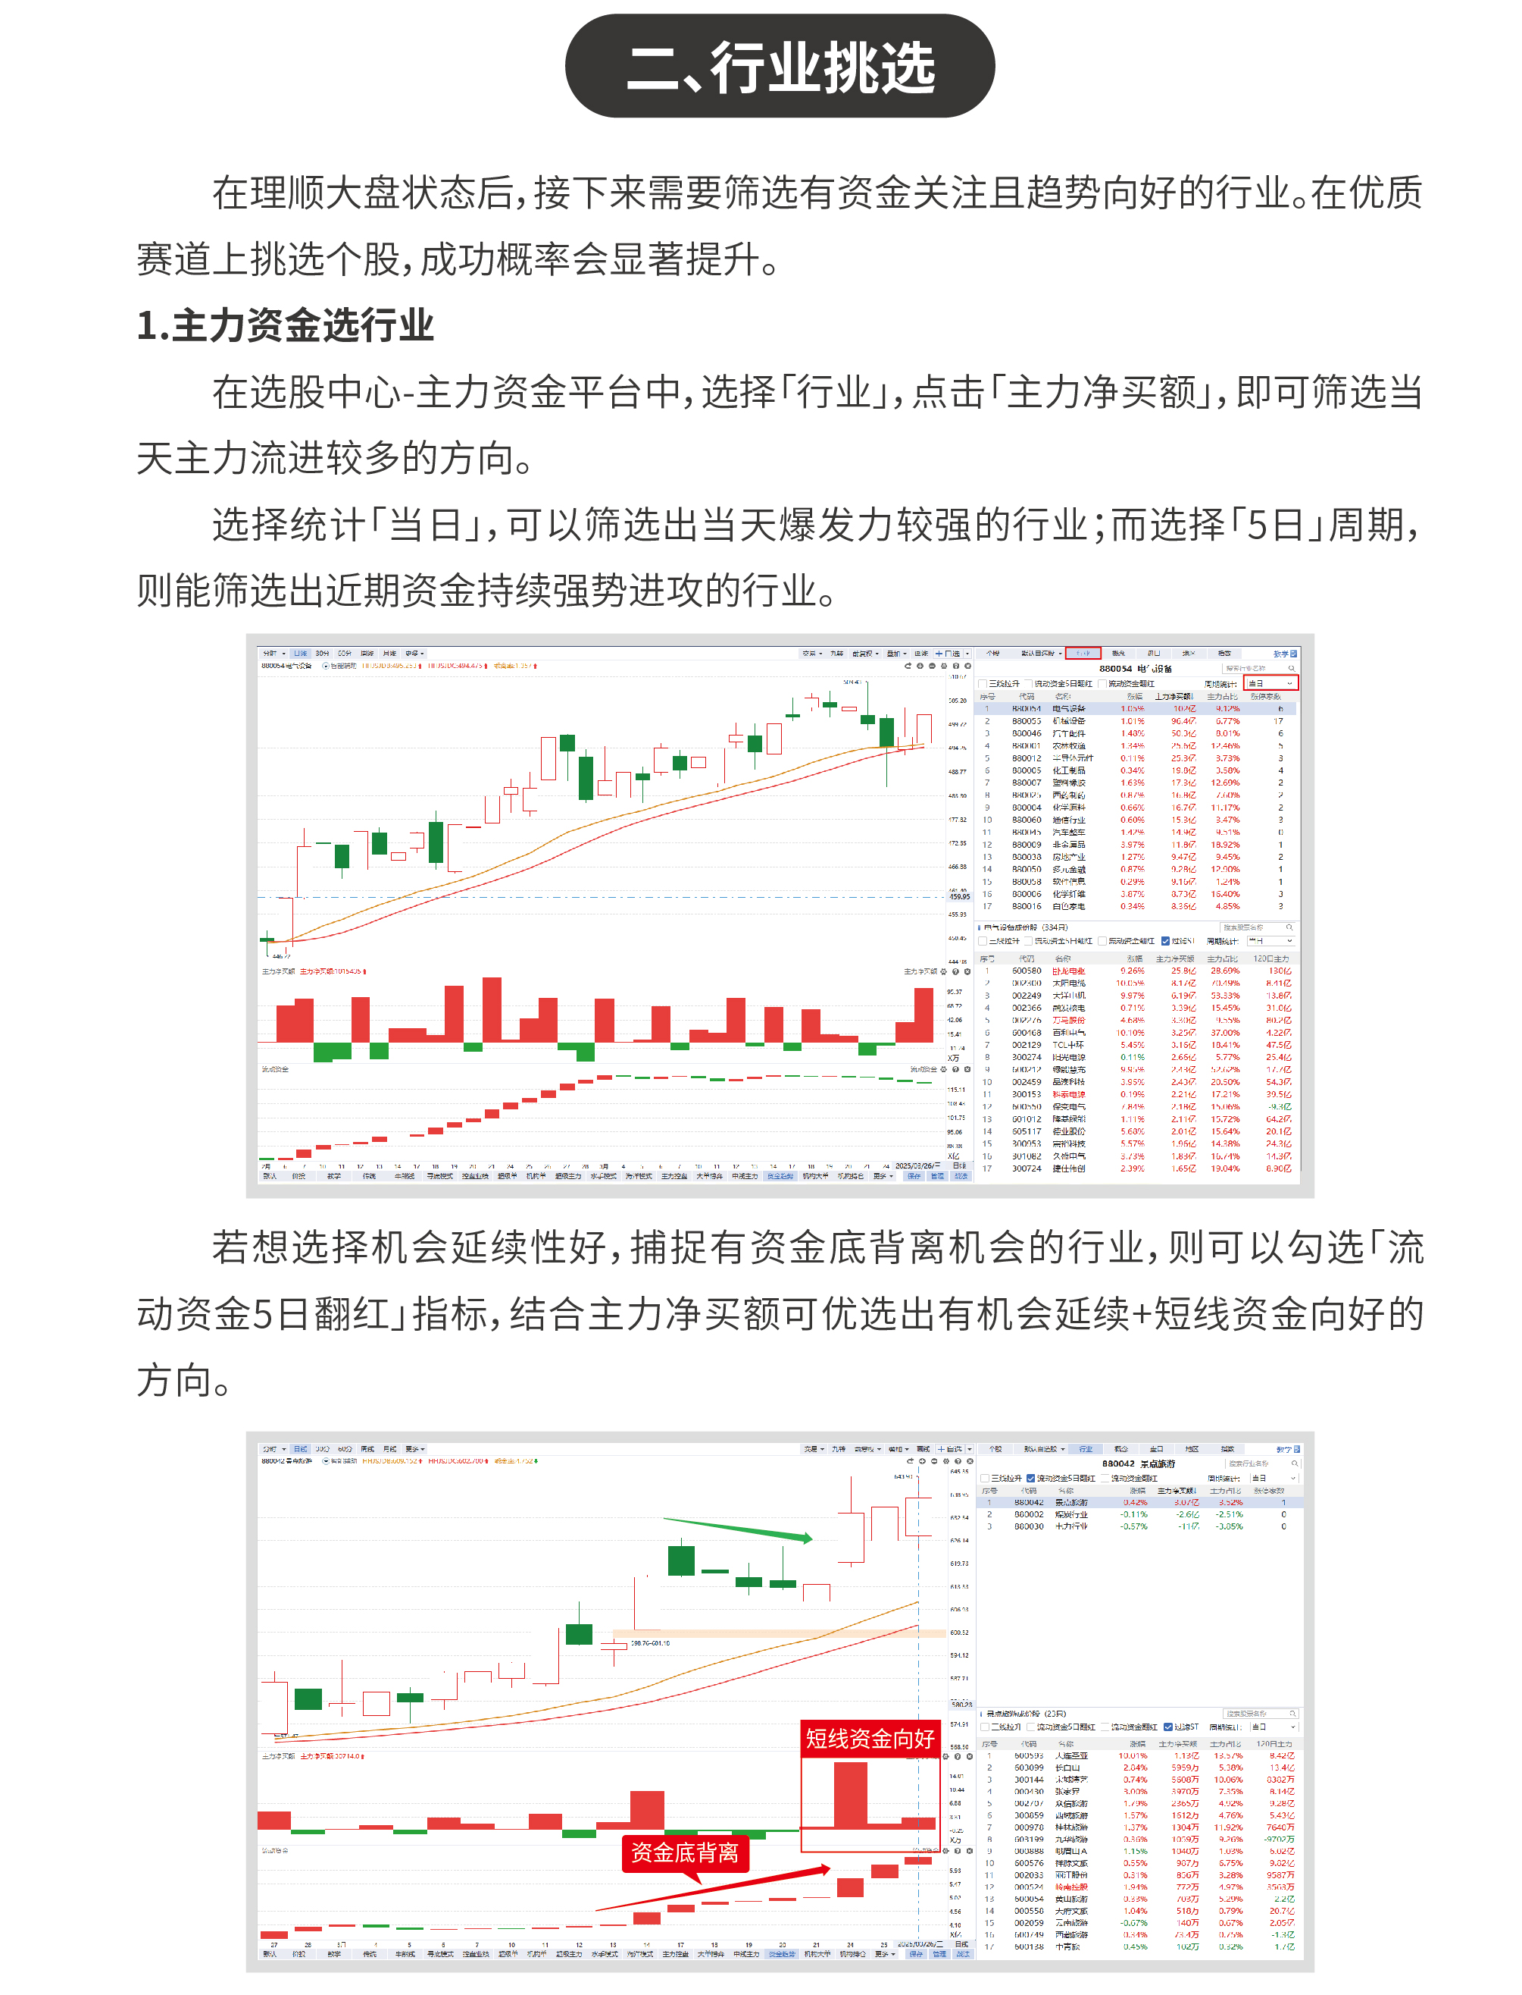

Slide 33
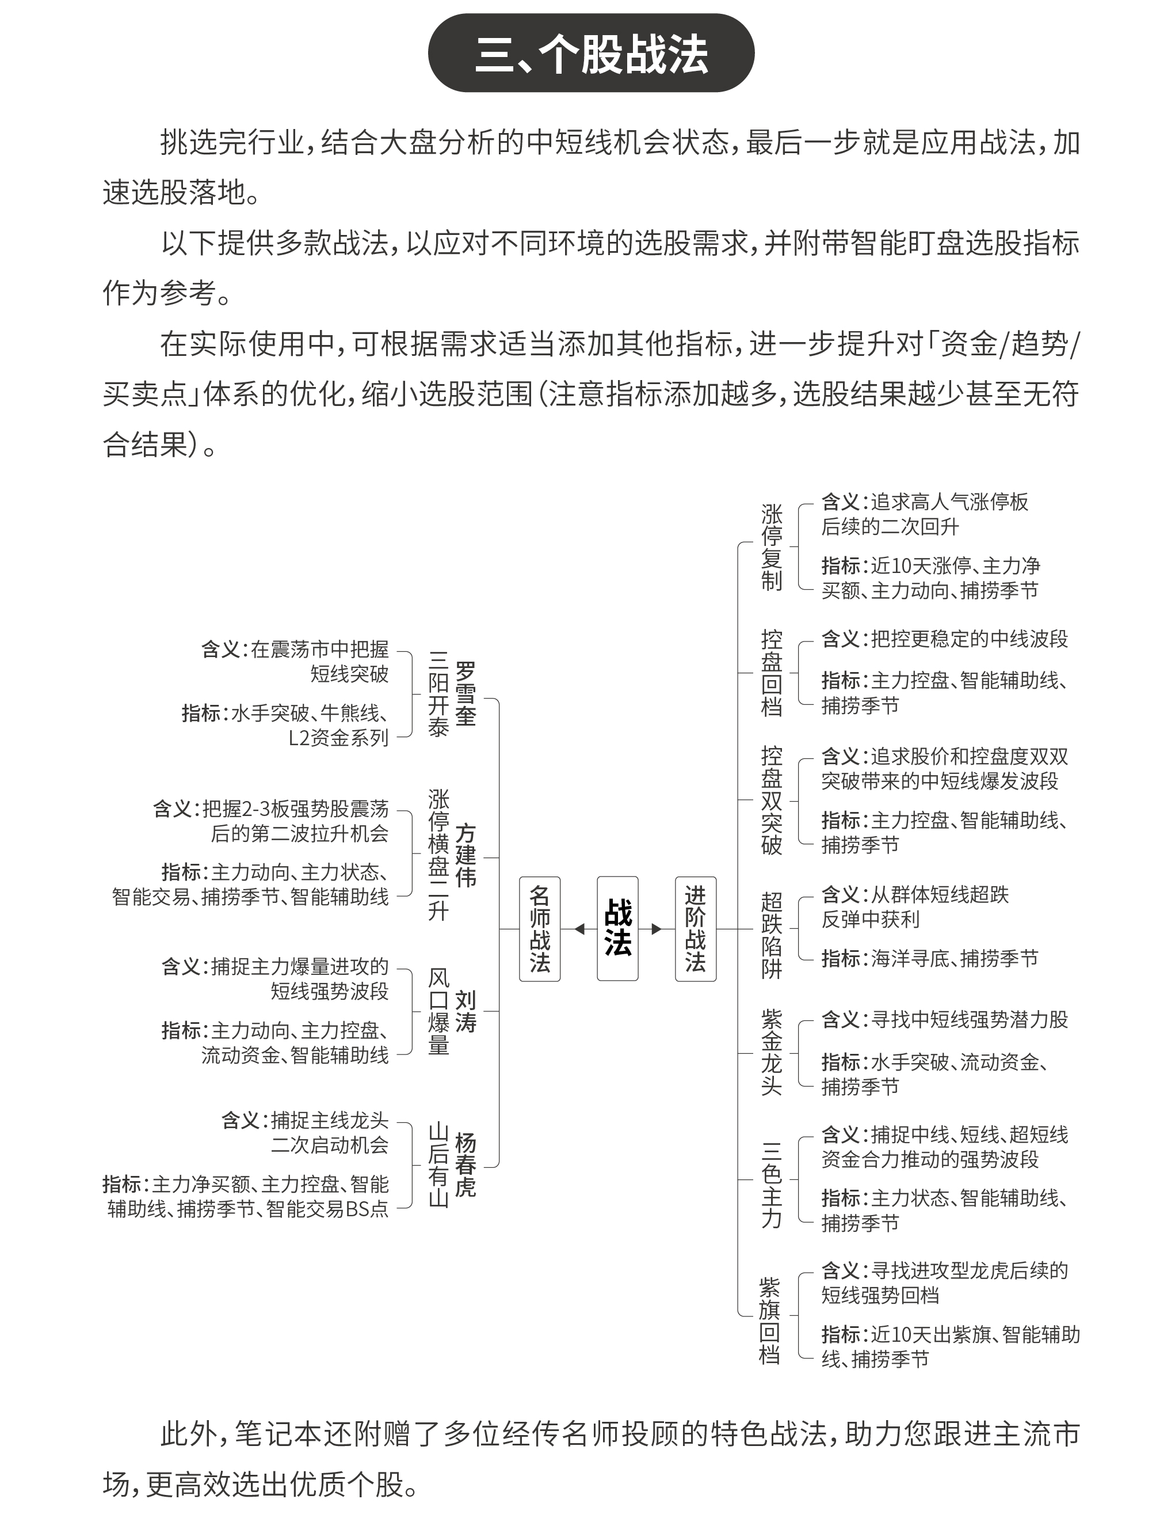
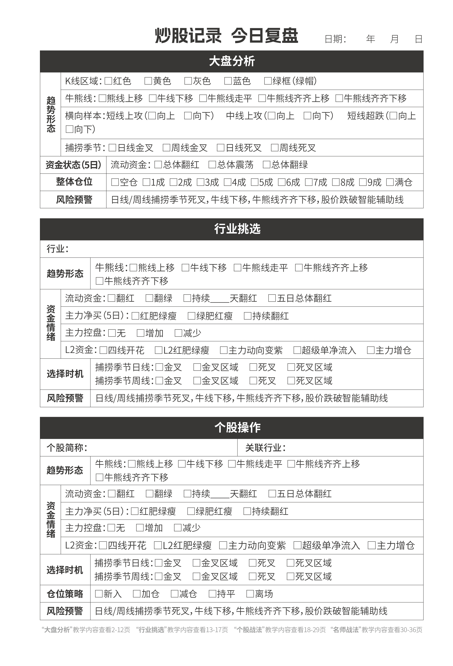

Slide 34
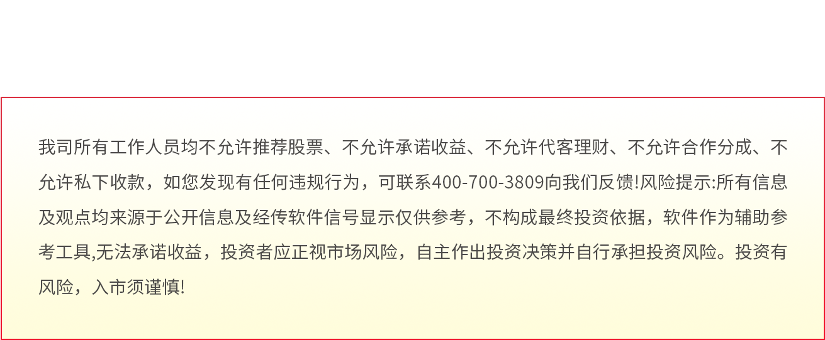
我司所有工作人员均不允许推荐股票、不允许承诺收益、不允许代客理财、不允许合作分成、不允许私下收款，如您发现有任何违规行为，可联系400-9088-988向我们反馈!风险提示:所有信息及观点均来源于公开信息及经传软件信号显示仅供参考，不构成最终投资依据，软件作为辅助参考工具,无法承诺收益，投资者应正视市场风险，自主作出投资决策并自行承担投资风险。投资有风险，入市须谨慎!

